Slide 1




ABORDAJE INTEGRAL NO HORMONAL
DE LOS SINTOMAS DE LA MENOPAUSIA
MODERADORA DEL SYMPOSIUM
Myriam Ribes Redondo

Slide 2



ABORDAJE INTEGRAL NO HORMONAL
DE LOS SINTOMAS DE LA MENOPAUSIA
PONENTE
PONENTE
Dr. Laura Baquedano
Ginecóloga
Hospital Universitario Miguel Servet
Dr. Fernando Losa
Coordinador Productos Naturales AEEM
Clínica Sagrada Familia Barcelona

Slide 3

ABORDAJE INTEGRAL NO HORMONAL
DE LOS SINTOMAS DE LA MENOPAUSIA

Slide 4
AGENDA
Contexto menopausia en España
Novedades clínicas en
  Sequedad vaginal
  Deseo sexual
NUEVO Manejo integral de la menopausia: Libicare Meno®:

Slide 5
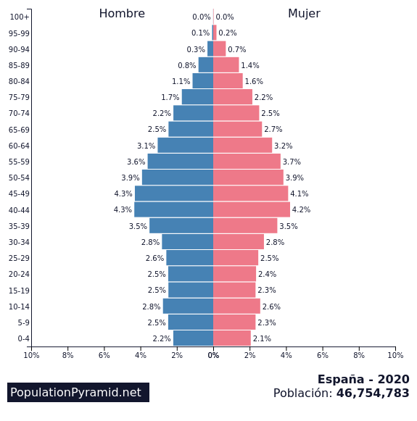
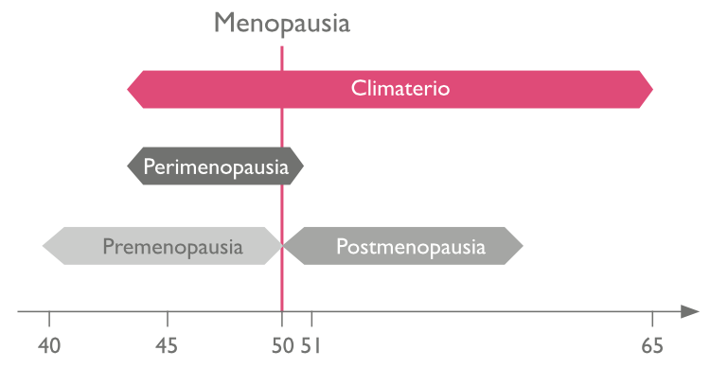
7,8 MILLONES de mujeres españolas están en el climaterio
2,3M
2,4M
3,1M
60
1. Fuente INE. Datos Febrero 2021

Slide 6
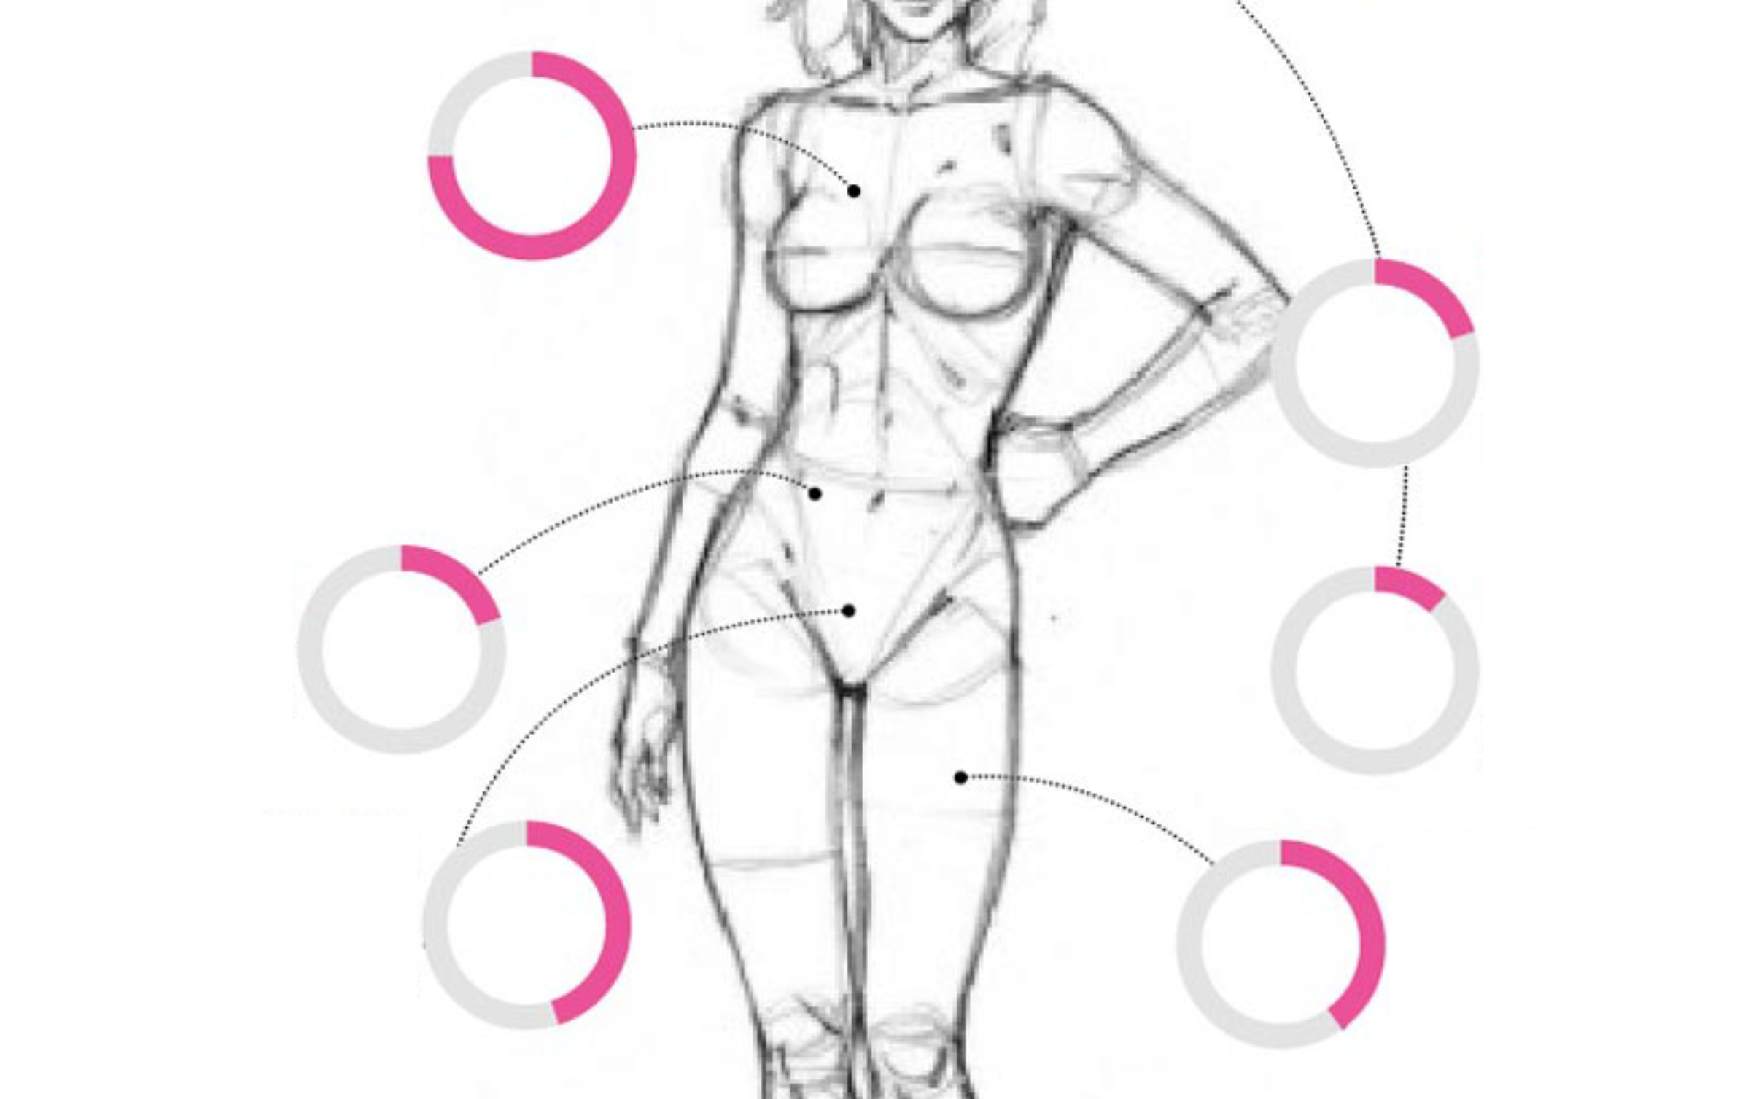
Signos y síntomas de la menopausia
75%
20%
Mujeres que
lo sufren
SOFOCOS
ANSIEDAD, IRRITABILIDAD, INSOMNIO
20%
12%
AUMENTO DE PESO
DEPRESIÓN
45%
40%
MOLESTIAS VAGINALES
OSTEOPOROSIS
Jafari F, et al. Comparison of depression, anxiety, quality of life, vitality and mental health between premenopausal and postmenopausal women. Climacteric. 2014;17(6):660‐665.

Slide 7
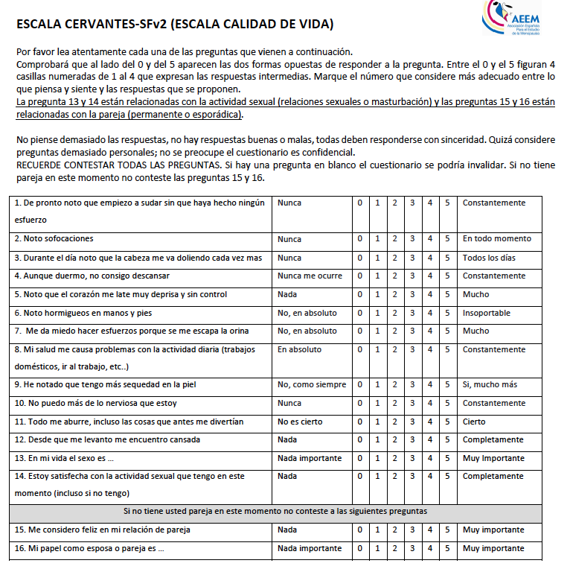
1 de cada 4 mujeres verá afectada su calidad de vida por la sintomatología de la menopausia y requerirá tratamiento
Variable, individual
Factores objetivos, subjetivos
Calidad de vida: Quality of Life, QoL
Calidad de vida relacionada con la salud : Healt-related Quality of Life, HRQoL
Puntuación global
Dominios:
Menopausia-salud
Psíquico
Sexualidad
Pareja
Menoguía AEEM – Perimenopausia. Maturitas, 74 (2013) 283-290.
Notes:
Cuestionario de Toronto o MENQoL. Evalúa en 4 dimensiones la calidad de vida de la mujer menopáusica. Cuanto menor es el resultado, mejor calidad de vida.

Slide 8
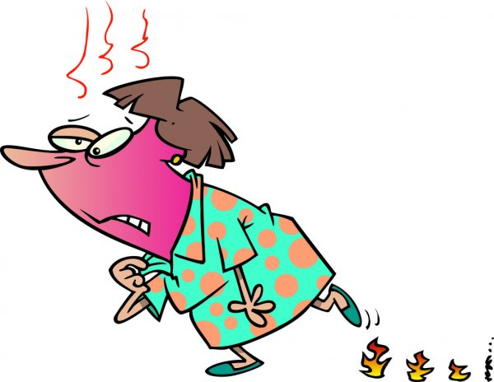

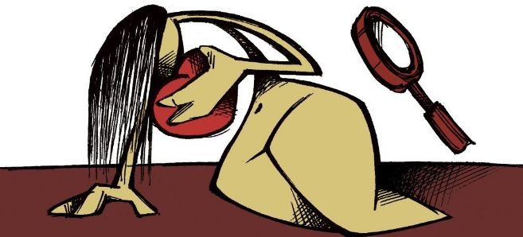

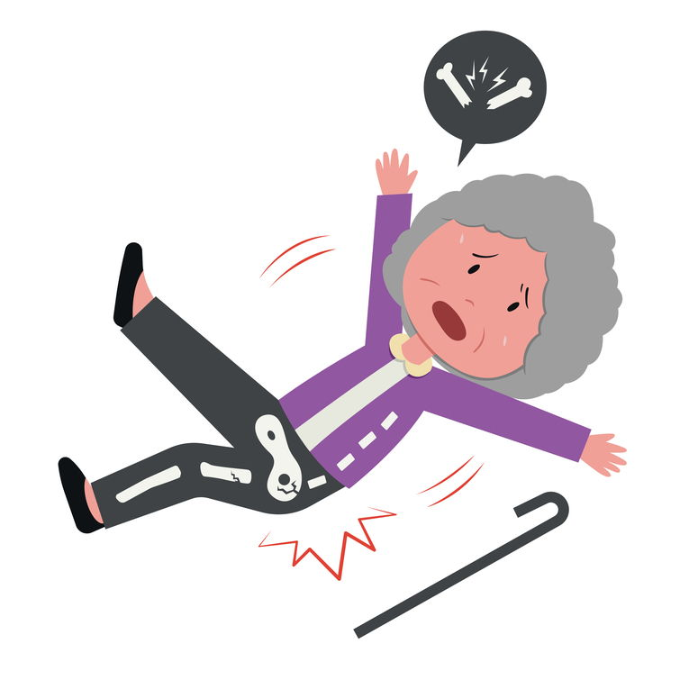

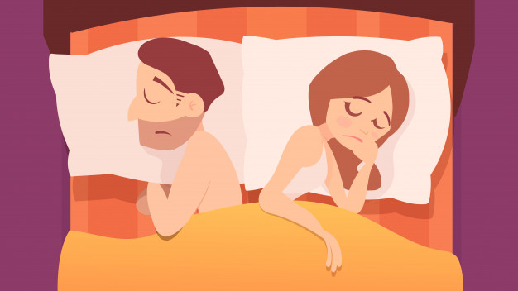
1 de cada 4 mujeres verá afectada su calidad de vida por la sintomatología de la menopausia y requerirá tratamiento.¹
HRQoL en las mujeres menopaúsicas: SINTOMAS Y COMPLICACIONES
Menoguía AEEM – Perimenopausia. Maturitas, 74 (2013) 283-290.
Notes:
Cuestionario de Toronto o MENQoL. Evalúa en 4 dimensiones la calidad de vida de la mujer menopáusica. Cuanto menor es el resultado, mejor calidad de vida.

Slide 9
1 de cada 4 mujeres verá afectada su calidad de vida por la sintomatología de la menopausia y requerirá tratamiento
HRQoL en las mujeres menopaúsicas: SINTOMAS Y COMPLICACIONES
Dormir mal: insomnio, alteraciones del sueño, sueño inquieto
Afectación psíquica-emocional y física
Muy prevalente: 40-60% de las mujeres menopaúsicas
Puede incrementar el riesgo de enfermedades crónicas: DM, depresión
Fatiga
Dificultad para concentrarse
Deterioro de la memoria
Irritabilidad
En relación o independientemente de los SVM
probabilidad mujeres fumadoras, depresión
La producción de melatonina se reduce con la edad
HR QoL
INSOMNIO
Joffe, H., Massler, A., & Sharkey, K. M. (2010). Evaluation and management of sleep disturbance during the menopause transition. Seminars in Reproductive Medicine, 28(5), 404–421
Harris AL, Harrison A. Examining Sleep Disturbance During the Menopausal Period. Nurs Womens Health. 2020 Apr;24(2):134-142.
American Academy of Sleep Medicine. (2018). Insomnia—Overview and facts. Retrieved from http://sleepeducation.org/essentials-in-sleep/ insomnia/overview-facts
Notes:
la melatonina no es una hormona en el sentido clásico, ya que se sintetiza en diferentes órganos y su efecto no tiene un órgano diana específico.
La síntesis y la secreción de melatonina están reguladas por el núcleo supraquiasmático (NSQ). A su vez, ella modula el NSQ y los relojes periféricos, repartidos por todo el cuerpo, lo cual hace que sea un marcador de los ritmos circadianos.
Para la síntesis de melatonina, las células de la pineal cogen triptófano de la sangre

Slide 10
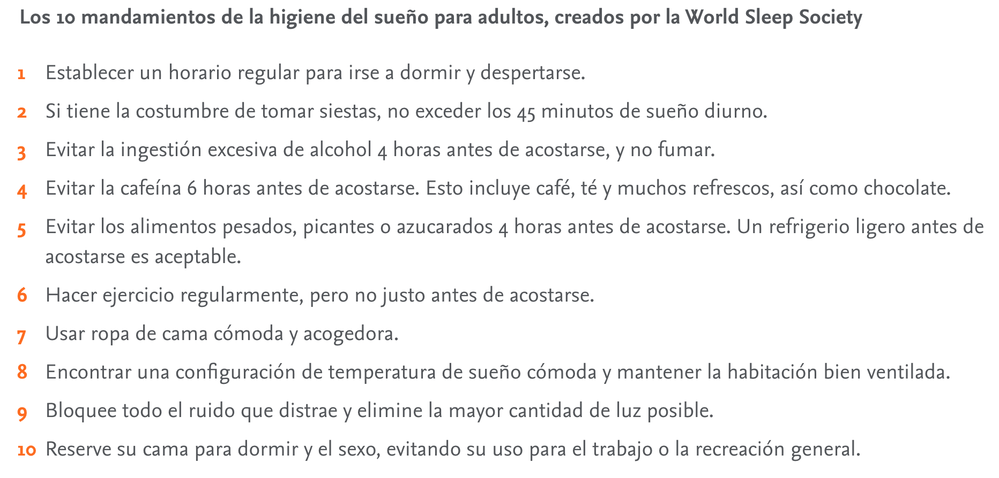

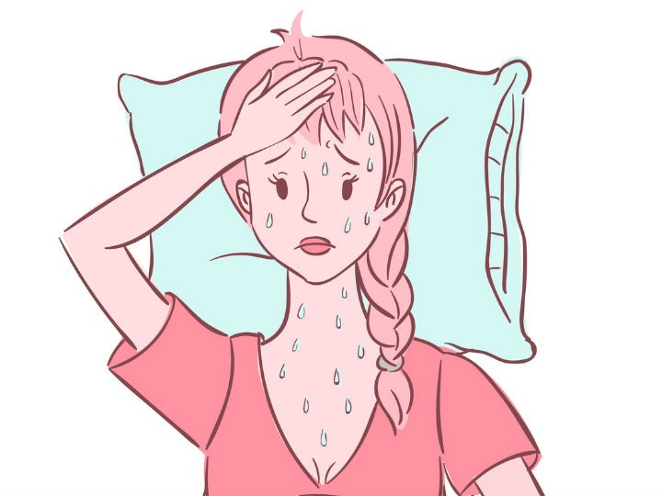
MENOPAUSIA- INSOMNIO
American Academy of Sleep Medicine. (2018). Insomnia—Overview and facts. Retrieved from http://sleepeducation.org/essentials-in-sleep/ insomnia/overview-facts

Slide 11

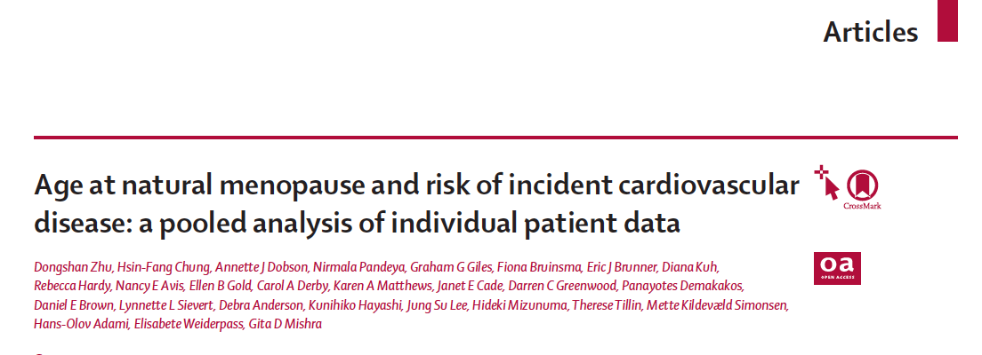
CLINICA VASOMOTORA
EDAD DE MENOPAUSIA
THM

Slide 12

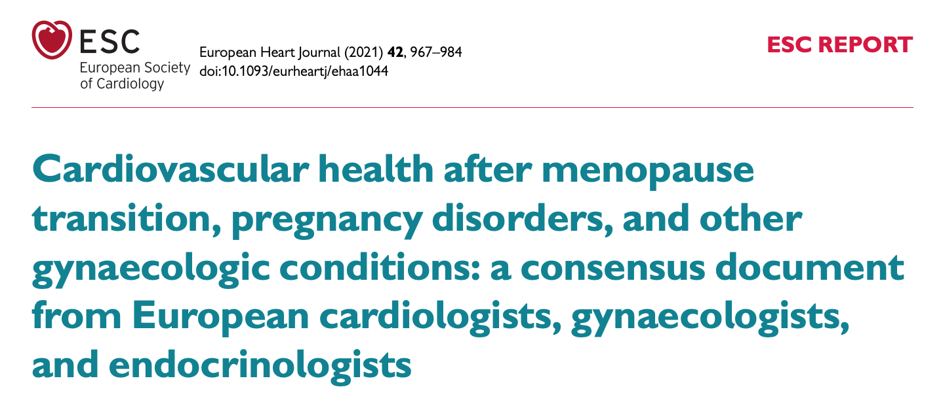
FRCV SOLO EN LA MUJER
Menarquia precoz
Síndrome ovario poliquístico
Problemas en el embarazo
Edad temprana/prematura de menopausia
¡¡ Incluir FRCV en la Historia clínica ¡¡
Int. J. Environ. Res. Public Health 2019, 16, 1165
Young L, Cho L. Unique cardiovascular risk factors in women. Heart. 2019 Nov;105(21):1656-1660
Notes:
Factors concerned with reproduction of the species are clearly specific to women: several have
been shown to be associated with future CVD. Peters et a.l (2018) found each of the following to
increase the risk of CVD in the UK Biobank study population [38]:

Slide 13
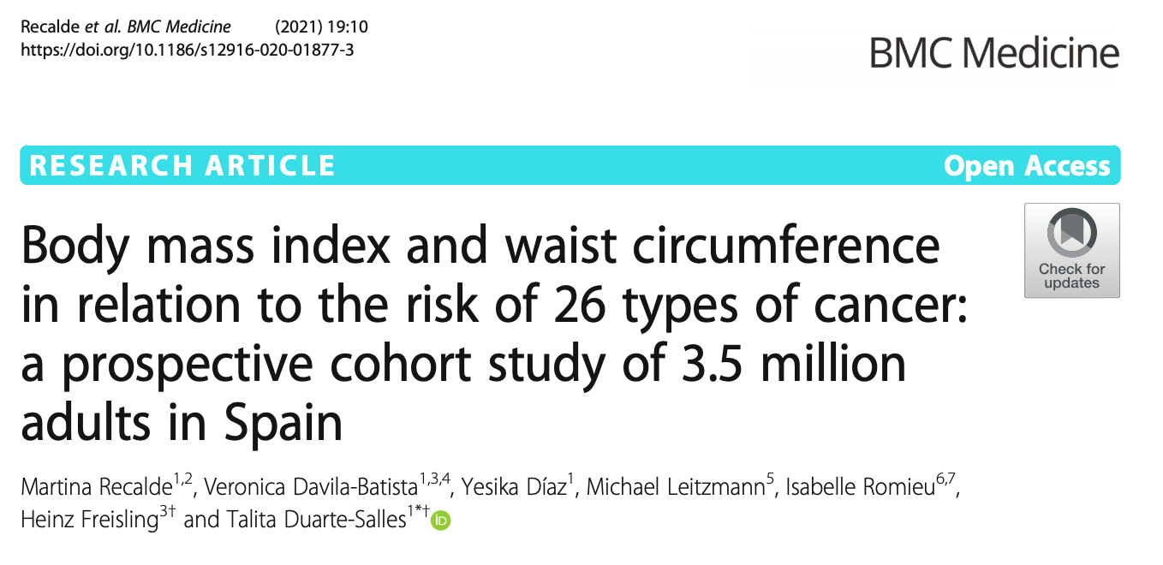

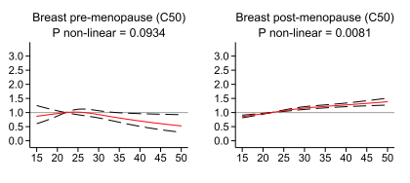
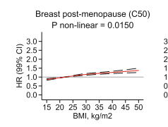
¿ Incremento de peso en menopausia ?
SINDROME METABOLICO
no fumadoras

Slide 14
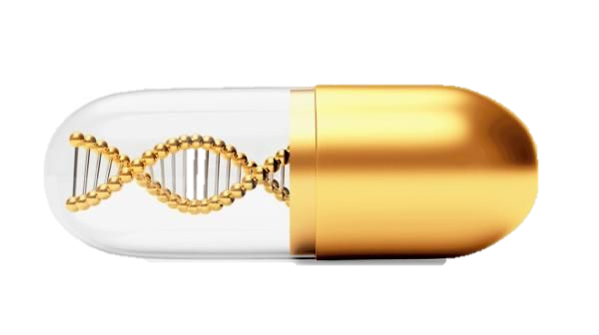

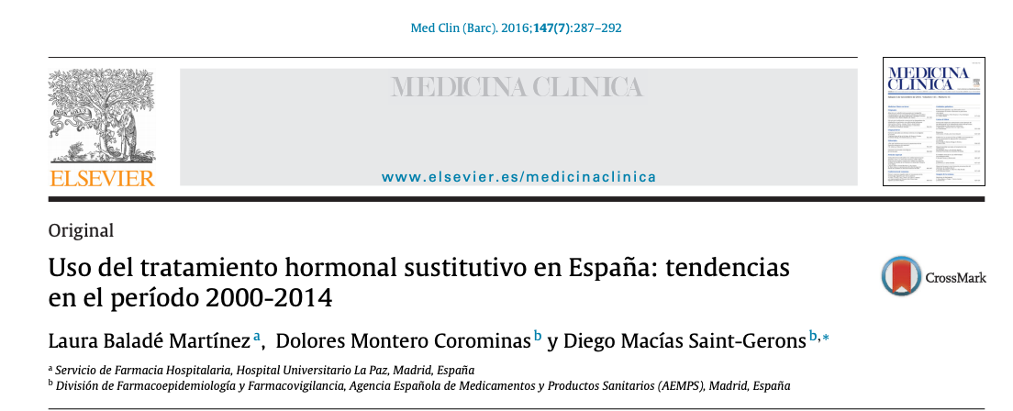
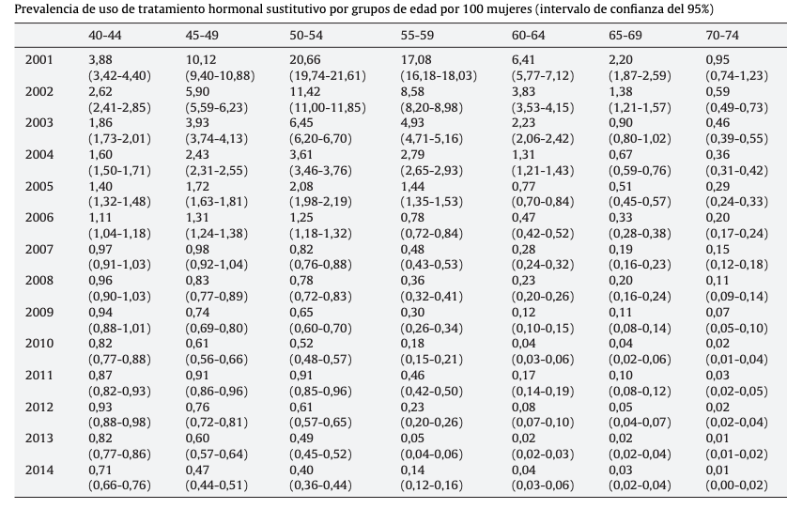
1 de cada 4 mujeres verá afectada su calidad de vida por la sintomatología de la menopausia y requerirá tratamiento
THM
Según datos de la AEEM, publicado en IM Farmacias.

Slide 15



¿Qué otras medidas pueden impactar en la HrQol ?

Slide 16
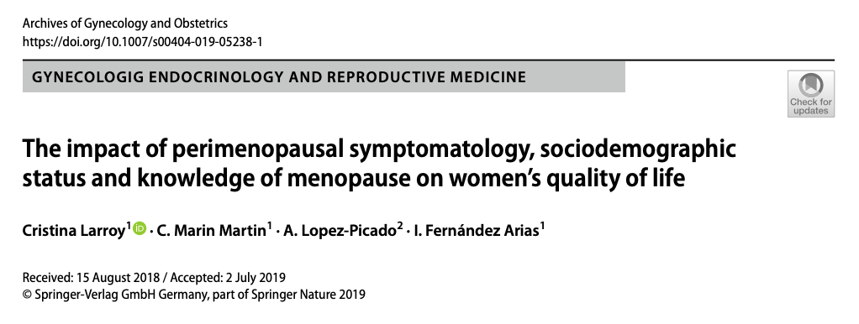

Slide 17
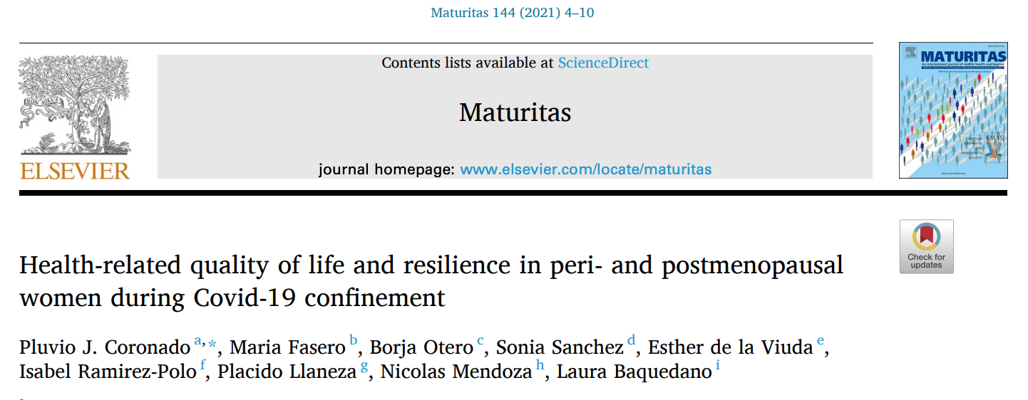
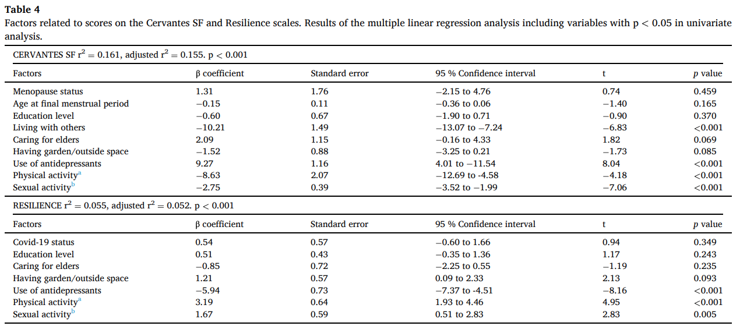

Slide 18


VISION HOLISTICA DE LA MUJER MENOPAUSICA
VALORACION INTEGRAL DE LA MUJER MENOPAUSICA

Slide 19

VALORACION INTEGRAL DE LA MUJER MENOPAUSICA
“ Lo sencillo es obvio. A veces es tan obvio, que lo obviamos”
LO QUE SIEMPRE HAY QUE HACER
HISTORIA CLINICA COMPLETA Y SERIADA
INFORMACION ADECUADA

Slide 20

THM: 50 %
Fitoterapia: 30%
SGM: OTC 50%
Síntomas más conocidos: sofocos, sequedad vaginal
Mucho menos: insomnio, cambios de humor..
Fuentes de información: médicas < 50%
Conocimiento de las mujeres sobre la menopausia es limitado
Persisten mitos y falsas creencias

Slide 21
AGENDA
Contexto menopausia en España
Novedades clínicas en
  Sequedad vaginal
  Deseo sexual
NUEVO Manejo integral de la menopausia: Libicare Meno®:

Slide 22
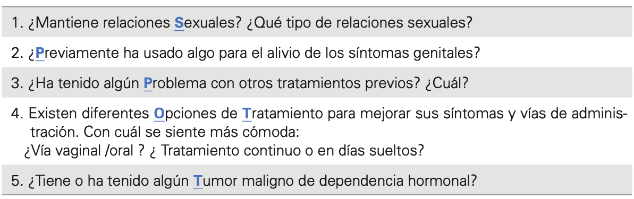
Tabla 22. Preguntas clave en el tratamiento del SGM: cuestionario SPPOTT
“Preguntar antes de recetar”
Baquedano et al. Menoguía SGM AEEM
Notes:
Utilizando el formato PICO (Paciente, Intervención, Comparación y Desenlace u Outcome), se formularon las cuatro preguntas que se consideraron más relevantes en el tratamiento del SGM. El panel de expertos analizó la evidencia publicada sobre los cuatro tratamientos: TEL, ospemifeno, prasterona y láser CO₂/erbio.
¿DEBERÍA USARSE LA TERAPIA CON ESTRÓGENOS LOCALES EN MUJERES POSTMENOPÁUSICAS CON SGM? Recomendación fuerte a favor de la intervención. Mejoría clínica demostrada tras 12 semanas de tratamiento con TEL vía vaginal. Mejora síntomas urinarios, pero falta demostrar su efecto sobre la función sexual. Sin datos de seguridad en cáncer hormonodependiente. Es el tratamiento de primera elección por guías nacionales e internacionales, como las de la Asociación Española para el Estudio de la Menopausia de 2014, la North American Menopause Society (NAMS) de 2017, la International Menopause Society (IMS) de 2016 y del American College of Obstetricians and Gynecologists (ACOG) de 2018.
¿DEBERÍA USARSE PRASTERONA EN MUJERES POSTMENOPÁUSICAS CON SGM? Recomendación fuerte a favor de la intervención. Faltan datos para recomendarla en mujeres con cáncer de mama o con síntomas urinarios del SGM. En los estudios realizados, ha sido eficaz y ha mostrado un buen perfil de seguridad y muy buena tolerabilidad. Debemos considerar su uso en mujeres con SGM que presenten dispareunia, sequedad vaginal y alteraciones de la función sexual.
¿DEBERÍA USARSE OSPEMIFENO EN MUJERES POSTMENOPÁUSICAS CON SGM? Recomendación fuerte a favor de la intervención. Mejoría clínica demostrada tras 12 semanas de tratamiento con ospemifeno vía oral diario. Faltan estudios de seguridad de más de 2 años de duración, más estudios sobre su efecto sobre la sexualidad y estudios de su asociación con otros tratamientos del SGM.
¿DEBERÍA USARSE LASER CO₂/ERBIO EN MUJERES POSTMENOPÁUSICAS CON SGM? La recomendación es condicional para la intervención y la comparación porque faltan estudios. En mujeres con cáncer de mama, en las que el uso de tratamientos hormonales puede estar contraindicado, el láser puede ser una alternativa en el caso de grave afectación de la calidad de vida. También puede valorarse su uso en pacientes con escasa respuesta a tratamientos farmacológicos. Por otra parte, supone una importante inversión económica.

Slide 23

PRODUCTOS OTC: LUBRICANTES
OTC: “over the counter” → sin autorización médica
Muy utilizados. Aceptabilidad alta por parte de las pacientes
Muy beneficiosos para las mujeres cuya sintomatología es un problema únicamente durante las relaciones sexuales
Aplicación en vagina, la vulva y el pene de la pareja
Actúan rápidamente para proporcionar un alivio a corto plazo de la sequedad vaginal y el dolor relacionado durante las relaciones sexuales
Se han asociado a un incremento de la satisfacción y la capacidad de alcanzar el orgasmo
World Health Organization. Use and procurement of additional lubricants for male and female condoms: WHO/UNFPA/FHI360 advisory note 2012 [7 July 2015]. Available from: http://apps.who.int/iris/bitstream/10665/ 76580/1/WHO_RHR_12.33_eng.pdf
Edwards D, Panay N. Treating vulvovaginal atrophy/genitourinary syndrome of menopause: how important is vaginal lubricant and moisturizer composition?Climateric, 2016. VOL. 19; 2, 151–161
Jozkowski KN, Herbenick D, Schick V, Reece M, Sanders SA, Fortenberry JD. Women’s perceptions about lubricant use and vaginal wetness during sexual activities. J Sex Med 2013;10:484-492

Slide 24
PRODUCTOS OTC: HIDRATANTES
OTC: “over the counter” → sin autorización médica
Objetivo: humedecer la mucosa. A base de agua
Indicación de primera línea:
  Mujeres con síntomas leves de AVV
  Mujeres que no quieren o no pueden utilizar tratamiento hormonal
  Como coadyuvantes a los tratamientos médicos
Son útiles en mujeres independientemente de la actividad sexual
PH: intentar ser lo más parecido al fisiológico: ácido
Najjarzadeh M, Mohammad Alizadeh Charandabi S, Mohammadi M, Mirghafourvand M. Comparison of the effect of hyaluronic acid and estrogen on atrophic vaginitis in menopausal women: A systematic review. Post Reprod Health. 2019 Feb 24

Slide 25

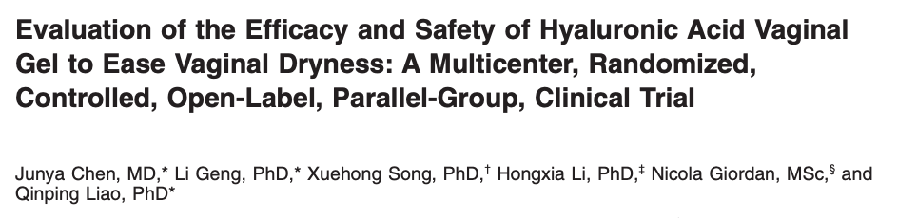

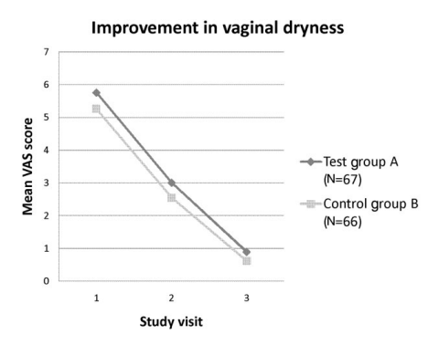

Estriol 0.5g
Ac hialurónico 5g
Limitaciones:
no fue doble ciego
se incluyeron mujeres premenop
algunas con síntomas muy leves
no informes de dispareunia
no se midieron parámetros objetivos
no se mostraron valores de p antes y después del tratam

Slide 26
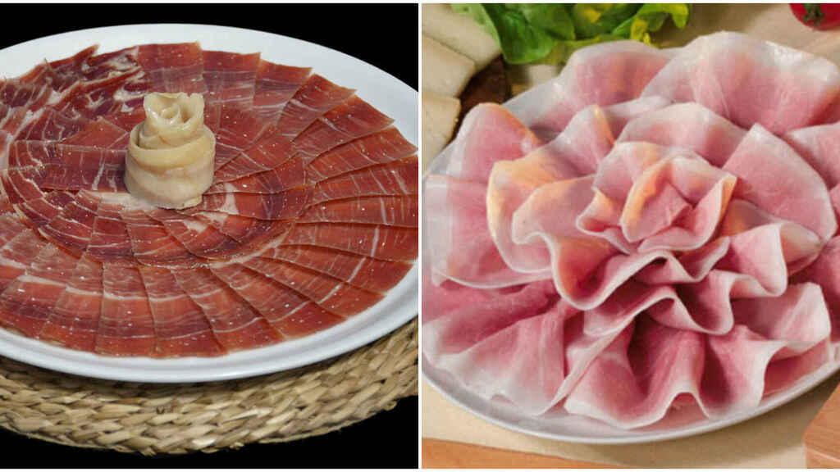
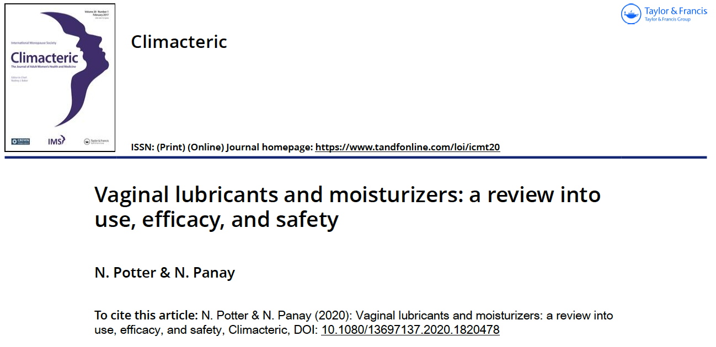
PRODUCTOS OTC: HIDRATANTES
OTC: “over the counter” → sin autorización médica
Parabenos
SEGURIDAD
Glicoles
ACIDO HIALURONICO
Notes:
Glicoles, que sirven como humectantes y/o emolientes. Los más comunes son glicerol, glicerina y propilenglicol 9. Su concentración en un lubricante es el factor principal que determina su osmolaridad. Para mantener dicha osmolaridad por debajo del límite superior del rango aceptable, se recomienda que la concentración de glicerol no debe exceder el 9,9% de fracción en masa y la de propilenglicol o la mezcla de glicoles no debe exceder el 8,3% de fracción de masa 6. Una preocupación con estos componentes es la mayor susceptibilidad a las infecciones que pueden ocasionar. La glicerina es un metabolito del azúcar y puede causar crecimiento e infección por cándida. Además, los glicoles han mostrado incrementar la susceptibilidad al virus del herpes simple 2 (HSV-2) en un modelo de ratón . Por último, favorecen la disminución en la concentración de Lactobacillus crispatus in vitro, que es la especie bacteriana dominante en el microbiota vaginal que ayuda a mantener una barrera mucosa saludable y un pH ácido y por consiguiente su descenso incrementaría la probabilidad de vaginosis bacteriana Moench TR, Mumper RJ, Hoen TE, Sun M, Cone RA. Microbicide excipients can greatly increase susceptibility to genital herpes transmission in the mouse. BMC Infect Dis 2010;10:331

Slide 27

– Resultados preliminares
Molestias Vaginales
Ensayo clínico piloto sobre la eficacia y la seguridad de IDRACARE® en los síntomas de moderados a severos de la atrofia vulvovaginal.
Clínica Sagrada Familia
Dr. Fernando Losa
Instituto Palacios de Salud y Medicina de la Mujer
Dr. Santiago Palacios
Hospital Miguel Servet
Dra. Laura Baquedano
Gabinete Médico Velázquez
Dra. Sílvia González
2 centros de investigación
Clínica Sagrada Familia
Dr. Fernando Losa
Instituto Palacios de Salud y Medicina de la Mujer
Dr. Santiago Palacios
4 centros de investigación
Ampliación
n=100
n=200

Slide 28
CONCLUSIONES
La HRQoL de las mujeres menopaúsicas puede verse comprometida por muchos aspectos
Los síntomas vasomotores, el insomnio, los trastornos del ánimo, el SGM y las complicaciones como el RCV y la osteoporosis condicionan peor HRQoL
El abordaje terapéutico integral de las mujeres menopáusicas y una adecuada información son factores claves para mejorar su HRQoL
Dejar que la mujeres elijan de acuerdo a una adecuada información

Slide 29

MUCHAS GRACIAS

Slide 30
MANEJO INTEGRAL NO HORMONAL
en MENOPAUSIA
Dr. Fernando Losa
Coordinador Productos Naturales AEEM
Clínica Sagrada Familia Barcelona
@drfernandolosa

Slide 31
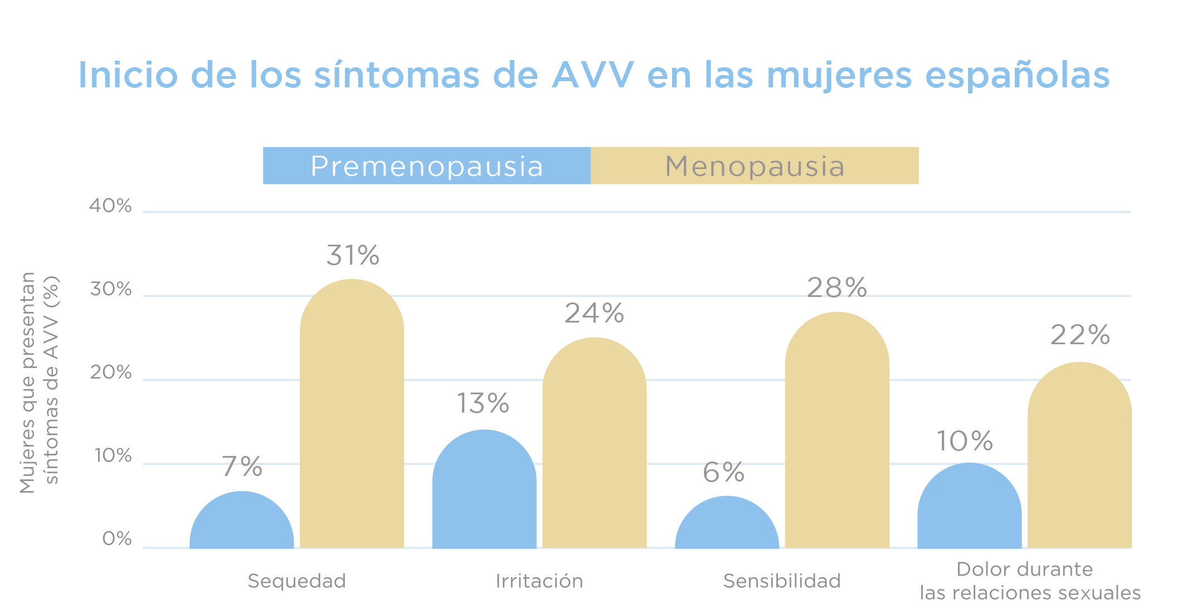
Molestias Vaginales
La SGU afecta la calidad de vida del 45% de las mujeres posmenopáusicas en España.
Afecta a un 15% de las mujeres premenopáusicas.
Afecta hasta el 50-60% de las mujeres posmenopáusicas.
Palacios S et al. Prog Obstet Ginecol. 2012;55(8):408-415 ; Palacios S et al. Climateric 2017;20(1):55-61 ; Palacios S et al. Toko - Gin Pract 2020; 79(3).

Slide 32
– Resultados preliminares
Molestias Vaginales
Ensayo clínico piloto sobre la eficacia y la seguridad de IDRACARE® en los síntomas de moderados a severos de la atrofia vulvovaginal.
Clínica Sagrada Familia
Dr. Fernando Losa
Instituto Palacios de Salud y Medicina de la Mujer
Dr. Santiago Palacios
Hospital Miguel Servet
Dra. Laura Manzano
Gabinete Médico Velázquez
Dra. Sílvia González
2 centros de investigación
Clínica Sagrada Família
Dr. Fernando Losa
Instituto Palacios de Salud y Medicina de la Mujer
Dr. Santiago Palacios
4 centros de investigación
Ampliación
n=100
n=200

Slide 33
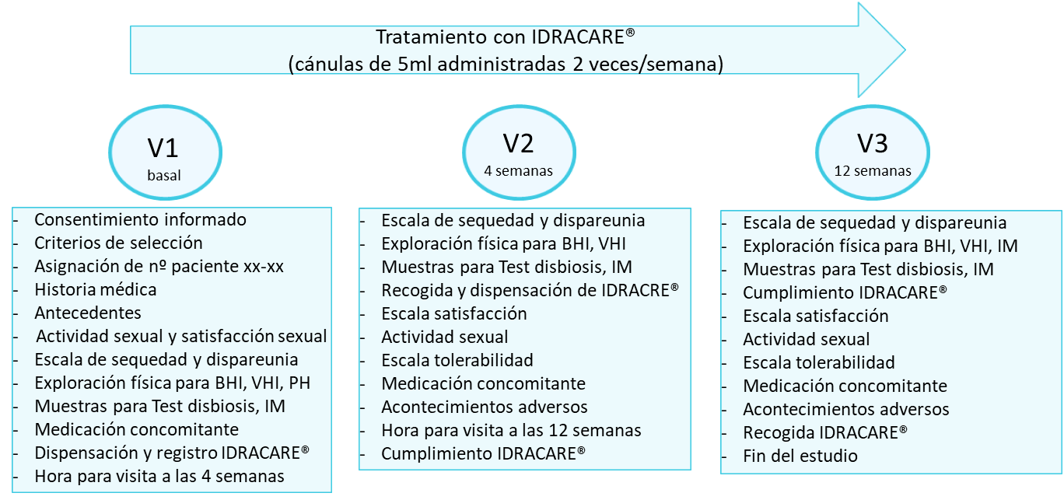
Molestias Vaginales
Molestias Vaginales
Resultados preliminares
Diseño del estudio
Reclutamiento abierto hasta 12/2021

Slide 34

Molestias Vaginales
Resultados preliminares
Idracare® mejora la hidratación vaginal en un 80% de usuarias
% de pacientes

Slide 35

Molestias Vaginales
Resultados preliminares
Idracare® usuarias satisfechas
% de pacientes

Slide 36
Molestias Vaginales
Resultados preliminares
Idracare® mejora relaciones sexuales en más de un 65% de usuarias
% de pacientes

Slide 37
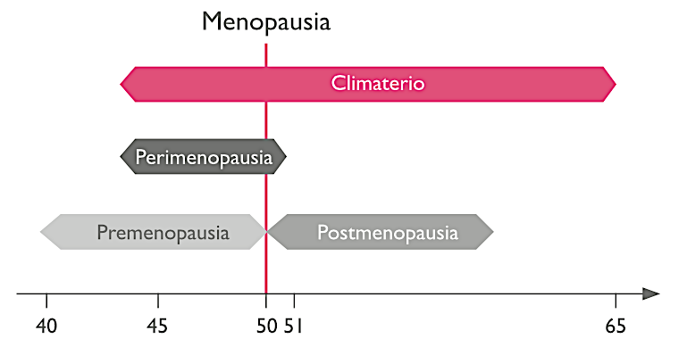

7,8 MILLONES de mujeres españolas están en el climaterio ¹
2,3M
2,4M
3,1M
60
1. Fuente INE. Datos Febrero 2021

Slide 38
Cambios físicos durante el climaterio
Corto plazo:
Sofocos
Sudoración nocturna
Insomnio
Tristeza, irritabilidad.Ansiedad
Medio plazo:
Sequedad vaginal
Dolor relaciones sexuales
Disminución del deseo sexual
Infecciones orina frecuentes
Incontinencia orina
Aumento de peso.
Pérdida de memoria
Dinamopenia
Cambios en la piel
Largo plazo
Osteoporosis
Enfermedad cardiovascular
Cambios cutáneos colágeno
Distribución de pelo
Osteoporosis
DISMINUCIÓN DE LA CALIDAD DE VIDA
Sofocos
E. Cardiovascular
Menopausia
Atrofia mamaria
Atrofia urogenital
Adaptado de Simpson, 1981

Slide 39

Signos y síntomas de la menopausia
Mujeres que
lo sufren
80 %
20%
SOFOCOS
ANSIEDAD, IRRITABILIDAD, INSOMNIO
20%
12%
AUMENTO DE PESO
DEPRESIÓN
45%
40%
MOLESTIAS VAGINALES
OSTEOPOROSIS
Jafari F, et al. Comparison of depression, anxiety, quality of life, vitality and mental health between premenopausal and postmenopausal women. Climacteric. 2014;17(6):660‐665.

Slide 40
¿Existen productos naturales para los SOFOCOS?
¿Existen alternativas para los SOFOCOS NOCTURNOS y el REPOSO?
¿Existen soluciones para la mejora de la LIBIDO en menopausia? ¿Y la Vitalidad?
¿Y para la prevención de la OSTEOPOROSIS?
¿Existen opciones para el SÍNDROME METABÓLICO y el cambio en el PERÍMETRO ABDOMINAL en menopausia?
¿ Y para mejorar la Piel?

Slide 41
¿Existe una solución que lo ABARQUE TODO?
Notes:
¿exsite una solución para toda la problemática que nos expresan a diario en la consulta ?

Slide 42

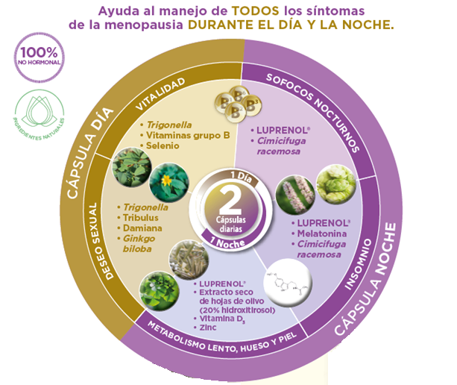

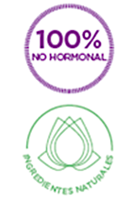
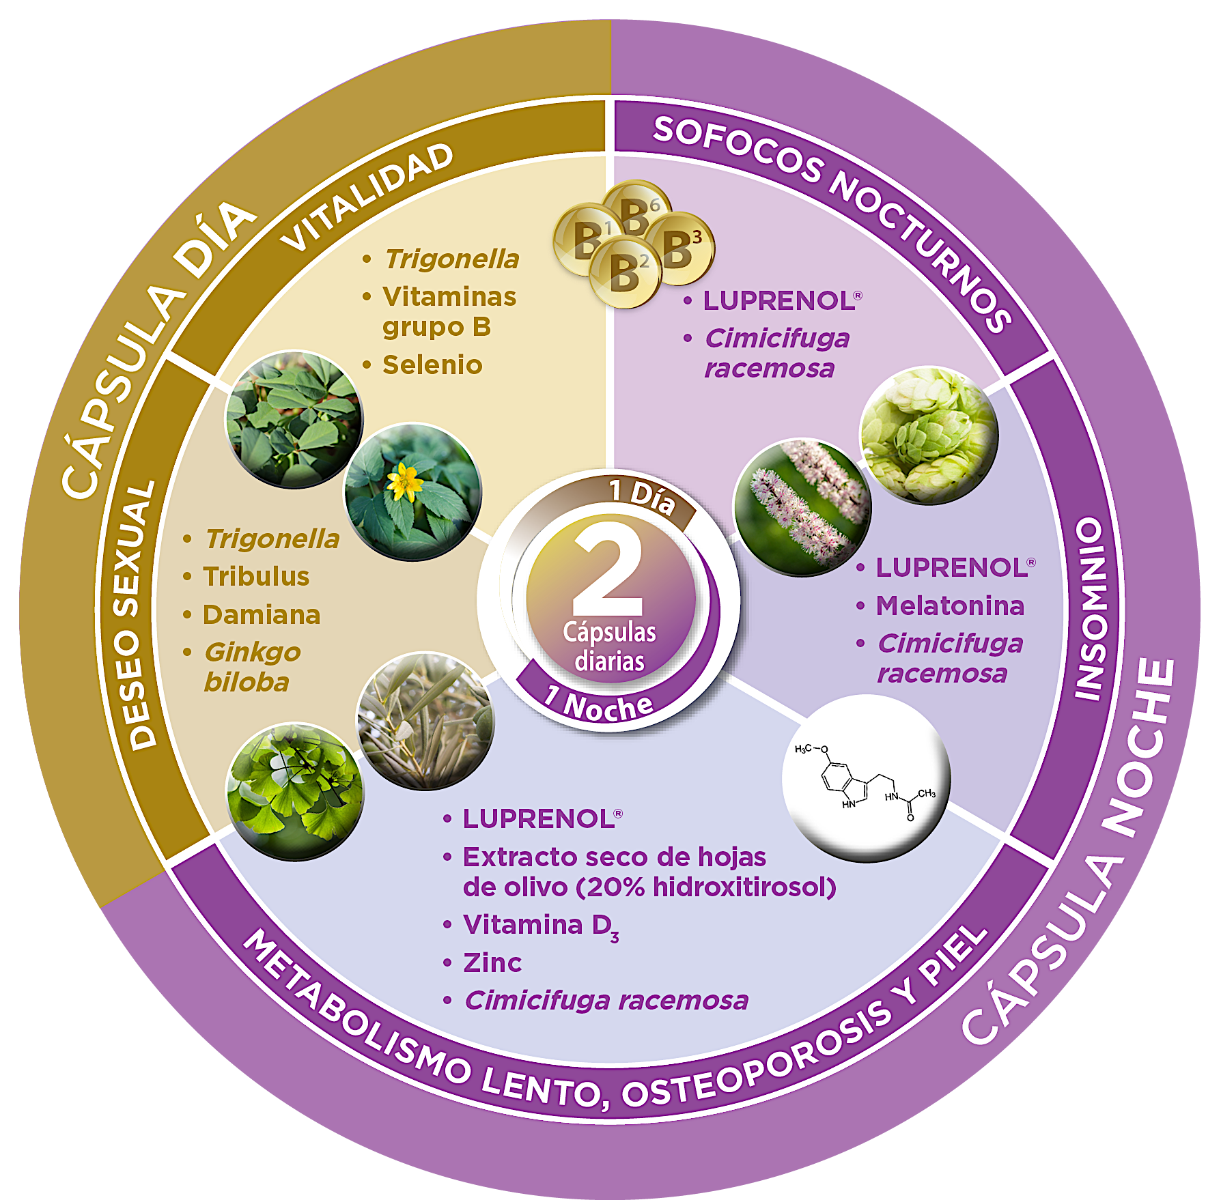
MANEJO INTEGRAL EN MENOPAUSIA
Trigonella foenum-graecum
Damiana
Tribulus terrestris
Fitosomas de Ginkgo biloba
Vitamina B3
Vitamina B2
Vitamina B1
Selenio
Hidroxitirosol
Vitamina D3
Trigonella foenum-graecum
Humulus lupulus L.
Cimicifuga racemosa
Hidroxitirosol
Melatonina
Vitamina B6
Zinc

Slide 43

MANEJO INTEGRAL EN MENOPAUSIA
SOFOCOS
El 80 por ciento de las mujeres en toda España presenta Sofocaciones en los primeros tres años de menopausia
El 25% de las españolas sigue sufriendo sofocos tras cumplir los 60
Estudio Mujer Menopaúsica de España Mumenesp 2009

Slide 44

MANEJO INTEGRAL EN MENOPAUSIA
SOFOCOS
Extracto seco de inflorescencia de Humulus Lupulus L.
LUPRENOL® (0,03% 8-Prenilnaringenina)
^{POTENCIA, EFICACIA Y RAPIDEZ}
en la disminución del número e intensidad de sofocos¹⁻⁵
100 veces más eficaz que las isoflavonas⁶
No se tiene que metabolizar por la microbiota del intestino, como las isoflavonas:
  Sin periodo de latencia¹ → rapidez de acción (a los 10 días ya se nota el efecto)
  Sin variedad interindividual
  Compatible con la toma de antibióticos
En TODAS las etapas de la menopausia (pre, peri, postmenopausia)
1. Heyerick A, Vervarcke S, Depypere H, Bracke M, De Keukeleire D. A first prospective, randomized, double-blind placebo-controlled study on the use of a standardized hop extract to alleviate menopausal discomfort. Maturitas 2006; 54: 169- 175. 2. Erkkola R, Vervarcke S, Vansteelandt S , Rompotti P, De Keukeleire D, Heyerick A.. A randomized, double-blind, cross-over study on the use of a standardized hop extract to alleviate menopausal discomforts. Phytomedicine 2010, 17: 389-396. 3. Aghamiri V, Mirghafourvand M, MohammadAlizadeh-Charandabi S, Nazemiyeh H. The effect of Hop (Humulus lupulus L.) on early menopausal symptoms and hot flashes: A randomized placebocontrolled trial. Complement Ther Clin Pract. 2016;23; 130-5. 4. Rosic S, Kendic S, Rosic M. Phytoestrogens impact on menopausal symptomatology. Mater Sociomed. 2013; 25: 98. 5. Mohammad - Alizadeh - Charandabi S, Mirghafourvand M , Aghamiri V Nazemiyeh H, Soltanpoor S. Efficacy of hop (Humulus lupulus L.) on early menopausal symptoms in perimenopausal women: A randomized double blind placebo-controlled trial. SJKU 2014; 19: 12-22. 6. López Larramendi JL. Toko-Gin Pract. 2018: 3-16.7. Henneicke-von Zepelin HH.. 60 years of Cimicifuga racemosa medicinal products : Clinical research milestones, current study findings and current development. Wien Med Wochenschr. 2017 May;167(7-8):147-159. doi: 10.1007/s10354-016-0537-z. Epub 2017 Feb 2.
El único prenyl-flavonoide con capacidad estrogénica

Slide 45
MANEJO INTEGRAL EN MENOPAUSIA
SOFOCOS
El LUPRENOL® (8-PN)
^{POTENCIA, EFICACIA Y RAPIDEZ}
Disminuye el número de sofocos un 35,5% en 1 mes, un 70,5% en 2 meses y un 94,5% a los 3 meses vs placebo.³
-35,5%*
-70,5%*
-94,5%*
El único prenyl-flavonoide con capacidad estrogénica
Aghamiri V, Mirghafourvand M, MohammadAlizadeh-Charandabi S, Nazemiyeh H. The effect of Hop (Humulus lupulus L.) on early menopausal symptoms and hot flashes: A randomized placebocontrolled trial. Complement Ther Clin Pract. 2016;23; 130-5.
*: p<0,001
Notes:
Aghamiri V, Mirghafourvand M, MohammadAlizadeh-Charandabi S, Nazemiyeh H. The effect of Hop (Humulus lupulus L.) on early menopausal symptoms and hot flashes: A randomized placebocontrolled trial. Complement Ther Clin Pract. 2016;23; 130-5.

Slide 46
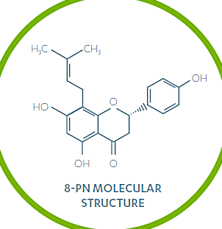
Sinergia Luprenol® + Cimicífuga
MANEJO INTEGRAL EN MENOPAUSIA
SOFOCOS
Avalado por la EMA
LUPRENOL®: Aval científico y clínico
Extracto seco de inflorescencia de Humulus Lupulus L. → LUPRENOL® (0,03% 8-Prenilnaringenina)
Uno de los fitoestrógenos más potentes → agonista parcial ERα
Efecto más rápido y potente (100x) que las isoflavonas:
  Se nota a las 2 semanas
  Atraviesa la barrera hematoencefálica actuando sobre los receptores hipotálamo (síntomas vasomotores) → termorregulación desde el SNC
  Absorción directa por la microbiota sin ser degradado
  Farmacocinética Tmax de 8PN es 1,5-2h (Isoflavonas de soja = 8h y Trébol Rojo = 5h).
Referencias: López Larramendi JL. Toko-Gin Pract. 2018: 3-16.

Slide 47
MANEJO INTEGRAL EN MENOPAUSIA
SOFOCOS
SOFOCOS: Sinergia Luprenol® + Cimicífuga
En pre, peri y posmenopausia
Con LUPRENOL®, potencia, eficacia y rapidez en la disminución del número e intensidad de sofocos¹⁻⁵
MAYOR EFICACIA QUE ISOFLAVONAS⁶
El LUPRENOL® disminuye el número de sofocos un 35,5% en 1 mes, un 70,5% en 2 meses y un 94,5% a los 3 meses vs placebo.
GRAN RAPIDEZ ¹
Sofocos en la 6ª semana (Aprox. un 80% del efecto total)
Sin periodo de latencia
40%
Con CIMICIFUGA® (Cimicifuga racemosa), disminuye la intensidad y frecuencia de los sofocos⁷
1. Heyerick A, Vervarcke S, Depypere H, Bracke M, De Keukeleire D. A first prospective, randomized, double-blind placebo-controlled study on the use of a standardized hop extract to alleviate menopausal discomfort. Maturitas 2006; 54: 169- 175. 2. Erkkola R, Vervarcke S, Vansteelandt S , Rompotti P, De Keukeleire D, Heyerick A.. A randomized, double-blind, cross-over study on the use of a standardized hop extract to alleviate menopausal discomforts. Phytomedicine 2010, 17: 389-396. 3. Aghamiri V, Mirghafourvand M, MohammadAlizadeh-Charandabi S, Nazemiyeh H. The effect of Hop (Humulus lupulus L.) on early menopausal symptoms and hot flashes: A randomized placebocontrolled trial. Complement Ther Clin Pract. 2016;23; 130-5. 4. Rosic S, Kendic S, Rosic M. Phytoestrogens impact on menopausal symptomatology. Mater Sociomed. 2013; 25: 98. 5. Mohammad - Alizadeh - Charandabi S, Mirghafourvand M , Aghamiri V Nazemiyeh H, Soltanpoor S. Efficacy of hop (Humulus lupulus L.) on early menopausal symptoms in perimenopausal women: A randomized double blind placebo-controlled trial. SJKU 2014; 19: 12-22. 6. López Larramendi JL. Toko-Gin Pract. 2018: 3-16.7. Henneicke-von Zepelin HH.. 60 years of Cimicifuga racemosa medicinal products : Clinical research milestones, current study findings and current development. Wien Med Wochenschr. 2017 May;167(7-8):147-159. doi: 10.1007/s10354-016-0537-z. Epub 2017 Feb 2.

Slide 48
Datos importantes sobre LUPRENOL®
MANEJO INTEGRAL EN MENOPAUSIA
SOFOCOS
SOFOCOS: Sinergia Luprenol® + Cimicífuga
Sinergia entre los efectos positivos de 8-PN y XN → reductor de los niveles de TAG, antioxidante, antiinflamatorio, antiinfeccioso, antiproliferativo y antiangiogénico.
Sinergia en el mecanismo de acción de 8-PN y cimicifuga → diferentes mecanismos de acción sobre un mismo síntoma. Así se evitan los posibles antagonismos al combinar fitoestrógenos de diferente naturaleza, que actúan sobre los mismos receptores estrogénicos.
    Sinergia beneficiosa sobre pacientes con cáncer de mama, ejerciendo un efecto protector.
Referencias: López Larramendi JL. Toko-Gin Pract. 2018: 3-16.

Slide 49
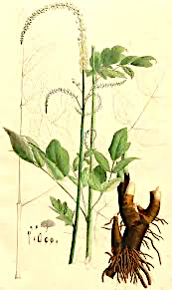
MANEJO INTEGRAL EN MENOPAUSIA
SOFOCOS
SOFOCOS: Sinergia Luprenol® + Cimicífuga
Cimicifuga racemosa: Aval científico y clínico
Extracto seco de la raíz de Cimicifuga racemosa
28 estudios clínicos que avalan su eficacia para los síntomas de la menopausia.
Su mecanismo de acción es a través del Sistema Nervioso Central, actuando sobre los sistemas dopaminérgico, serotoninérgico y gabaérgico.
Disminuye la intensidad y número de sofocos.¹
Eficacia en sintomatología psicológica (nerviosismo, irritabilidad, alteraciones del sueño) y como antidepresivo²
Termorregulación
Estado de ánimo
Henneicke-von Zepelin HH.. 60 years of Cimicifuga racemosa medicinal products : Clinical research milestones, current study findings and current development. Wien Med Wochenschr. 2017 May;167(7-8):147-159. doi: 10.1007/s10354-016-0537-z. Epub 2017 Feb 2
Schmidt M, Polasek W, Käufeler R.: Efficacy and safety of Black Cocosh (Cimicifuga raemosa, Cimifemin®) in Menopause Discomfort: Survellance Study in Practical Terms. J Menopaause 2005; 12(1) (Editor for Austria ), 27-32 (edition for Switzerland), 30-34.
Losa F. Toko - Gin Pract 2018;: 17 - 26
Notes:
dopamina, responsable de la motivación y el placer; y la serotonina, que nos ayuda a tener un estado de ánimo tranquilo y relajado

Slide 50

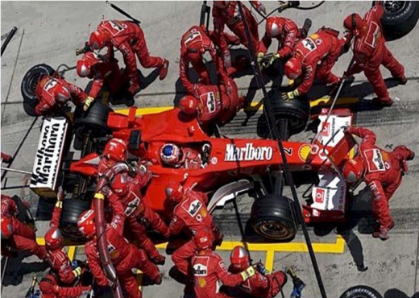
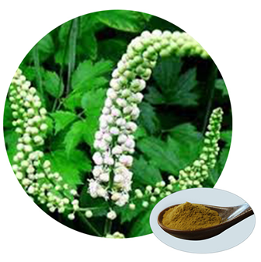
MANEJO INTEGRAL EN MENOPAUSIA
SOFOCOS
La SINERGIA de un buen equipo, consiguen el ÉXITO
Con Cimicifuga racemosa, tiene mecanismos de acción sinérgicos, NO ANTAGONISTA al Luprenol
López Larramendi JL. Toko-Gin Pract. 2018: 3-16.

Slide 51
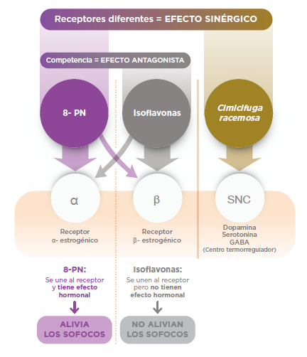

MANEJO INTEGRAL EN MENOPAUSIA
SOFOCOS
La SINERGIA de un buen equipo, consiguen el ÉXITO
Con Cimicifuga racemosa, tiene mecanismos de acción sinérgicos, NO ANTAGONISTA al Luprenol
^{RECEPTORES Estrogénicos α y β}
López Larramendi JL. Toko-Gin Pract. 2018: 3-16.
Losa F. Toko - Gin Pract 2018;: 17 - 26

Slide 52
MANEJO INTEGRAL EN MENOPAUSIA
SOFOCOS
La SINERGIA de un buen equipo, consiguen el ÉXITO
Con Cimicifuga racemosa, tiene mecanismos de acción sinérgicos, NO ANTAGONISTA al Luprenol
TERMORREGULACIÓN SNC
Disminuye la intensidad y número de sofocos.¹
ESTADO DE ÁNIMO
Eficacia en sintomatología psicológica (nerviosismo, irritabilidad, alteraciones del sueño) y como antidepresivo²
López Larramendi JL. Toko-Gin Pract. 2018: 3-16.
Losa F. Toko - Gin Pract 2018;: 17 - 26
Notes:
Henneicke-von Zepelin HH.. 60 years of Cimicifuga racemosa medicinal products : Clinical research milestones, current study findings and current development. Wien Med Wochenschr. 2017 May;167(7-8):147-159. doi: 10.1007/s10354-016-0537-z. Epub 2017 Feb 2
Schmidt M, Polasek W, Käufeler R.: Efficacy and safety of Black Cocosh (Cimicifuga raemosa, Cimifemin®) in Menopause Discomfort: Survellance Study in Practical Terms. J Menopaause 2005; 12(1) (Editor for Austria ), 27-32 (edition for Switzerland), 30-34.
La dopamina, responsable de la motivación y el placer; y la serotonina, que nos ayuda a tener un estado de ánimo tranquilo y relajado

Slide 53
MANEJO INTEGRAL EN MENOPAUSIA
SOFOCOS
La SINERGIA de un buen equipo, consiguen el ÉXITO
Con Cimicifuga racemosa, tiene mecanismos de acción sinérgicos, NO ANTAGONISTA al Luprenol
En cáncer de mama: Agente quimiopreventivo (inhibe proliferación y pro-apoptótico)
Miomas, endometriosis y cáncer endometrial: tratamiento de elección para la sintomatología de la menopausia cuando está contraindicada la terapia hormonal (dependientes de estrógenos)
Actividad anti-inflamatoria por inhibición de IL-8 y reducción significativa de los niveles de neutrófilos (beneficioso para la osteoporosis)
López Larramendi JL. Toko-Gin Pract. 2018: 3-16.
Losa F. Toko - Gin Pract 2018;: 17 - 26
Notes:
Referencias: López Larramendi JL. Toko-Gin Pract. 2018: 3-16.

Slide 54
MANEJO INTEGRAL EN MENOPAUSIA
SOFOCOS: Sinergia Luprenol® + Cimicífuga
Cimicifuga racemosa: Aval científico y clínico
Cáncer de mama
Agente quimiopreventivo (inhibe proliferación y proapoptótico).
Cataliza los estrógenos a la 2-hidroxilacion ⇉ ↓Ca mama hormono dependiente¹
Miomas, endometriosis y cáncer endometrial
Tratamiento de elección para la sintomatología de la menopausia cuando está contraindicada la terapia hormonal (dependientes de estrógenos)
Actividad antiinflamatoria
Inhibición de IL-8 y reducción significativa de los niveles de neutrófilos (beneficioso para la osteoporosis)
Referencias: López Larramendi JL. Toko-Gin Pract. 2018: 3-16.
Losa F. Toko - Gin Pract 2018;: 17 - 26
1.Shuai Wang, Tareisha L. Hop (Humulus lupulus L.) Extract and 6‑Prenylnaringenin Induce P450 1A1 Catalyzed Estrogen 2‑Hydroxylation
Notes:
Hop (Humulus lupulus L.) Extract and 6‑Prenylnaringenin Induce P450 1A1 Catalyzed Estrogen 2‑Hydroxylation Shuai Wang, Tareisha L. Dunlap, Caitlin E. Howell, Obinna C. Mbachu, Emily A. Rue, Rasika Phansalkar, Shao-Nong Chen, Guido F. Pauli, Birgit M. Dietz, and Judy L. Bolton

Slide 55

MANEJO INTEGRAL EN MENOPAUSIA
2
Vitalidad
Deseo Sexual
Menopausia y Sexualidad
Disminución Líbido
Disminución Testosterona
Disminución Estrógenos
Envejecimiento Cutáneo
MENOPAUSIA
Sequedad Vaginal
Ansiedad
Situaciones
personales

Slide 56
2
Vitalidad
Deseo Sexual
La menopausia produce una disminución en el deseo y el interés sexual
Según una encuesta realizada en 6 países europeos:
1 de cada 3
1 de cada 2
mujeres sienten menos deseo sexual
están menos interesadas en sexo
71% considera importante mantener una vida sexual activa
Nappi, R. E., & Lachowsky, M. (2009). Menopause and sexuality: Prevalence of symptoms and impact on quality of life. Maturitas, 63(2), 138–141.

Slide 57
Frecuencia de la DSF en España
2
Vitalidad
Deseo Sexual
La prevalencia de la DSF en mujeres premenopáusicas de la sociedad española oscila entre el 25% y el 42,5%
De entre las mujeres con DSF:
El 92,5% obtuvieron una puntuación inferior a la media en el deseo.
El 82,5% una puntuación inferior a la media en excitación.
El trastorno más frecuente es el del interés o de la excitación sexual femenina (DSM-V)
S. Portillo Sánchez et al. Disfunción sexual femenina: estudio de prevalencia en mujeres premenopáusicas. Prog Obstet Ginecol. 2017;60(4):320-327

Slide 58

MANEJO INTEGRAL EN MENOPAUSIA
2
Vitalidad
Deseo Sexual
producto natural cuyos ingredientes poseen efectos positivos en la mejora de la función sexual femenina.
INGREDIENTES:
Trigonella foenum-graecum
Tribulus terrestris
Damiana (Tumera aphrodisiaca)
Ginkgo biloba

Slide 59
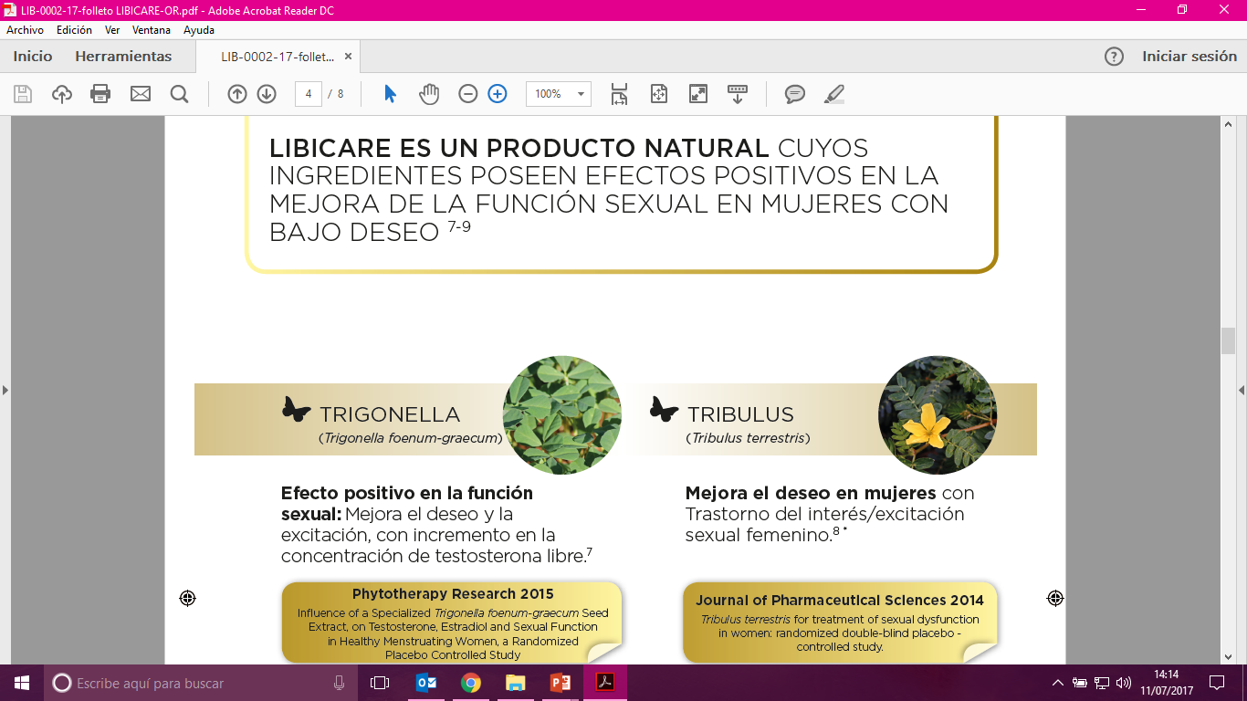
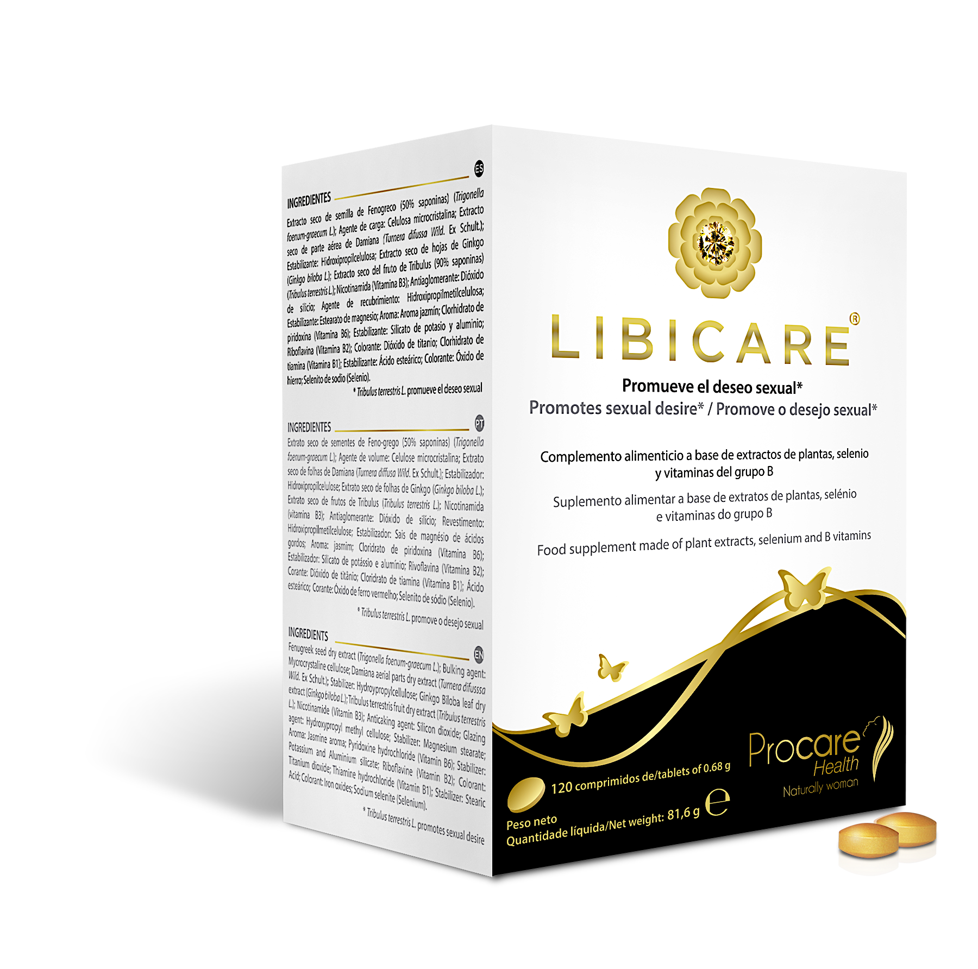
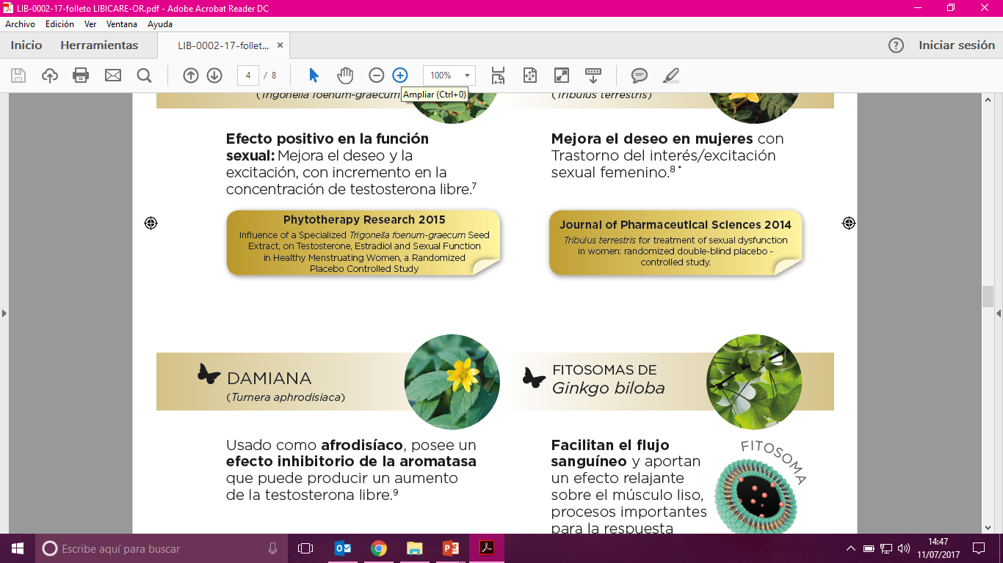

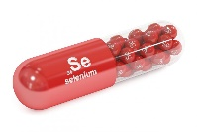
ENERGÍA, VITALIDAD y DESEO SEXUAL
MANEJO INTEGRAL EN MENOPAUSIA
2
Vitalidad
Deseo Sexual
Trigonella, Tribulus, Damiana, Fitosomas de Ginkgo Biloba
Mejoran la función sexual
Mejoran los niveles de hormonas relacionadas
Resultados observados desde el 2do mes
DESEO SEXUAL
Tribulus , Complejo vitamínico B y selenio:
Mejoran la vitalidad y el desempeño físico
Mejoran el bienestar general
Efectos notorios desde la 1ra semana
VITALIDAD

Slide 60


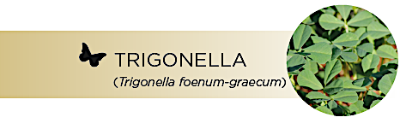






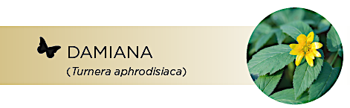

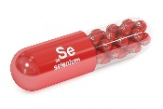




Multifactorial e
interrelacionado
Componentes de Libicare®
y su acción:
Disminución del deseo
Falta de bienestar
Estrés
físico y
emocional
Cambios en niveles hormonales
Menor vitalidad
Aparición en el tiempo
Notoriedad en su mejoría
Cambios en niveles hormonales

Slide 61

2
Vitalidad
Deseo Sexual
Efecto positivo en la función sexual: Mejora el deseo y la excitación, con incremento en la concentración de testosterona libre.
Mejora el deseo en mujeres con Trastorno del interés/excitación sexual femenino.
Usado como afrodisíaco, posee un efecto inhibitorio de la aromatasa que puede producir un aumento de la testosterona libre. inhibidor de recaptación de dopamina.Inhibe la captación de noradrenalina. Inhibición moderada de la captación de serotonina
Facilitan el flujo sanguíneo y aportan un efecto relajante sobre el músculo liso, procesos importantes para la respuesta sexual en las mujeres.

Slide 62

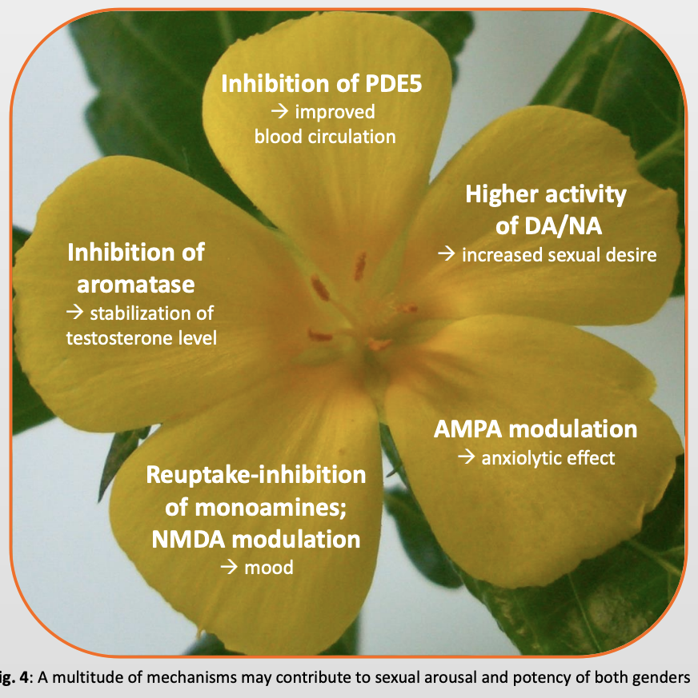
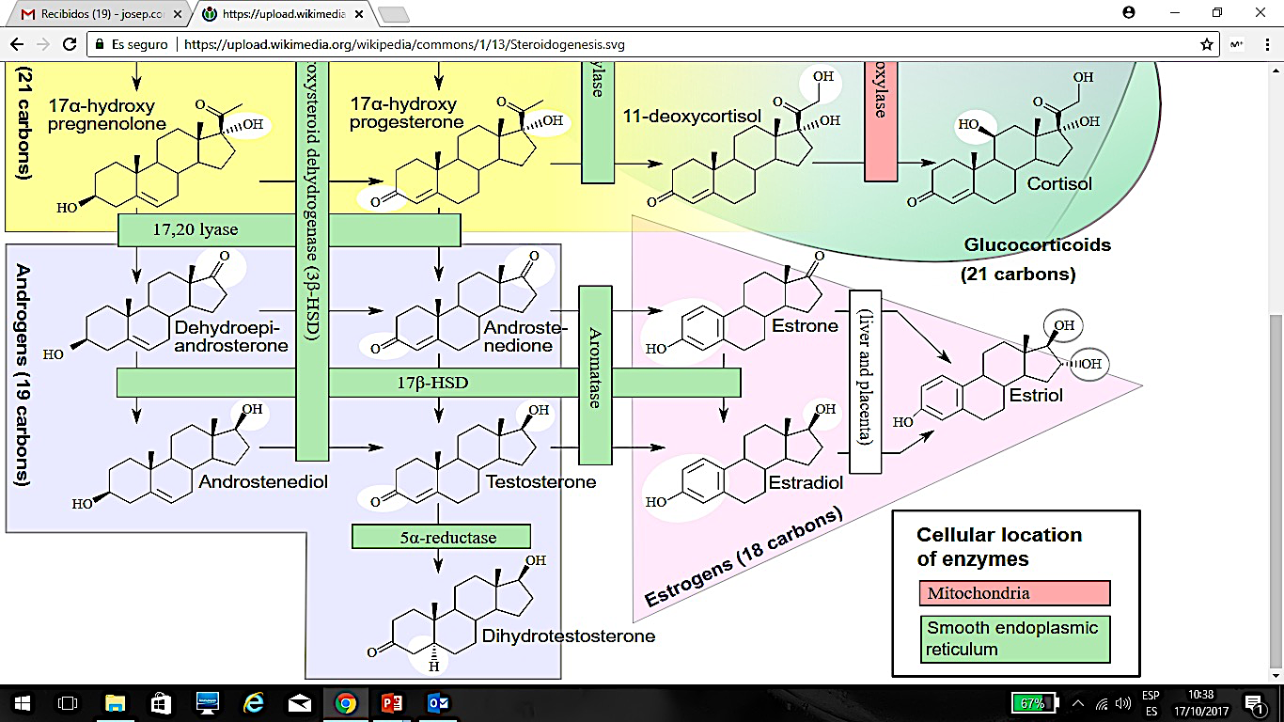
DAMIANA
Turnera Aphrodisiaca
2
Vitalidad
Deseo Sexual
La aromatasa es la enzima que transforma la testosterona en estradiol.
La inhibición de la aromatasa evita que la testosterona se transforme, aumentando así los niveles de testosterona libre endógena.
inhibidor de recaptación de dopamina.
Inhibe la captación de noradrenalina
inhibición moderada de la captación de serotonina
(in vitro)
Acción similar a la de Flibanserina
Felix Heiner , Björn Feistel , Kurt Appel Influence of traditional Turnera diffusa var. aphrodisiaca (Damiana) extract on monoamine- and glutamate receptor-mediated neurotransmission. Bonn Polyphenols 2018: 12th World Congress On Polyphenols Applications. September 25 - 28, 2018, Bonn
Notes:
Se han identificado receptores de andrógenos en la mucosa vaginal, el estroma de la submucosa, el músculo liso y el epitelio vascular. La densidad de estos receptores en los tejidos disminuye con la edad. La expresión vaginal de sus genes aumenta con la administración de testosterona.
La testosterona libre se transforma en estradiol (estrógeno). Si la concentración de testosterona ya es muy baja en mujeres fértiles, a medida que avanza la edad, sus niveles disminuyen, disminuyendo también los niveles de estradiol, al no haber tanta producción de éste. Como la testosterona es la hormona responsable del deseo/interés sexual, es lógico que en edades más avanzadas haya una disminución del deseo e interés sexual, con todo lo que eso conlleva.
La aromatasa es la enzima encargada de transformar la testosterona en estradiol a través de una reacción química. Una manera de poder evitar esta reducción de los niveles de testosterona endógenos es actuando sobre esta enzima. Si se inhibe la aromatasa, ésta no podrá realizar su función y la testosterona libre permanecerá intacta. Es entonces una posible vía de actuación a nivel de tratamiento de la DSF.

Slide 63

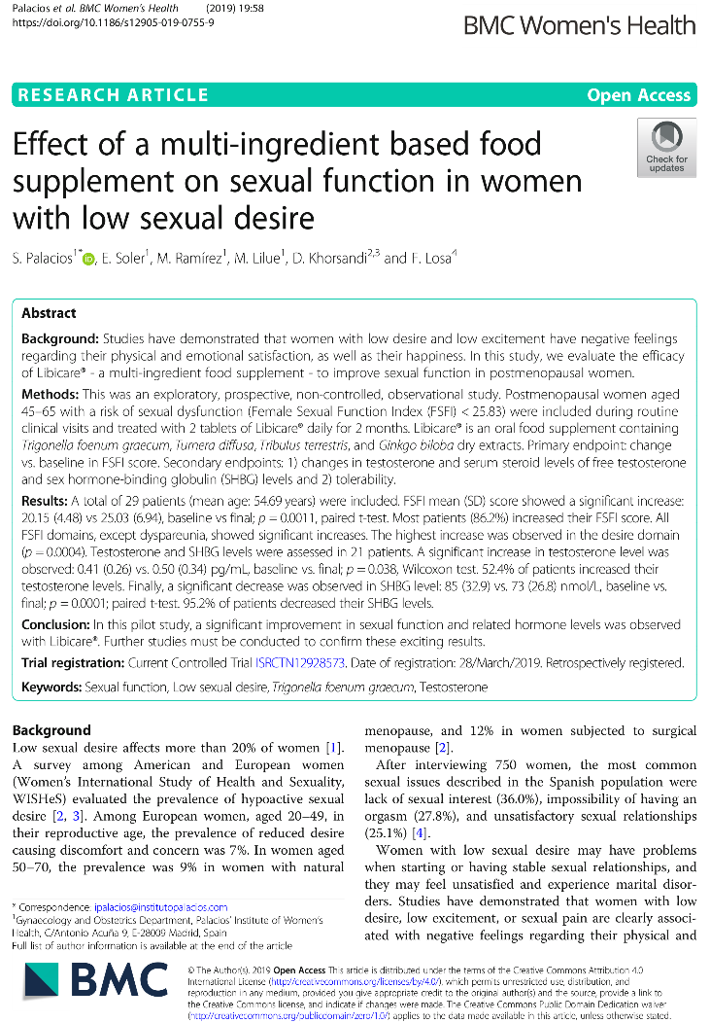
2
Vitalidad
Deseo Sexual
Estudio LIBIPIL
Estudio observacional, exploratorio, prospectivo, no comparativo para evaluar la eficacia de LIBICARE® (complemento alimenticio con Trigonella foenum-graecum) para mejorar la función sexual en mujeres peri y posmenopáusicas con bajo deseo sexual.
PARTICIPANTES:
  Mujeres entre 45 y 65 años
  Con bajo deseo sexual
  Visita clínica rutinaria
POSOLOGÍA: 2 comprimidos/día
DURACIÓN: 2 meses

Slide 64
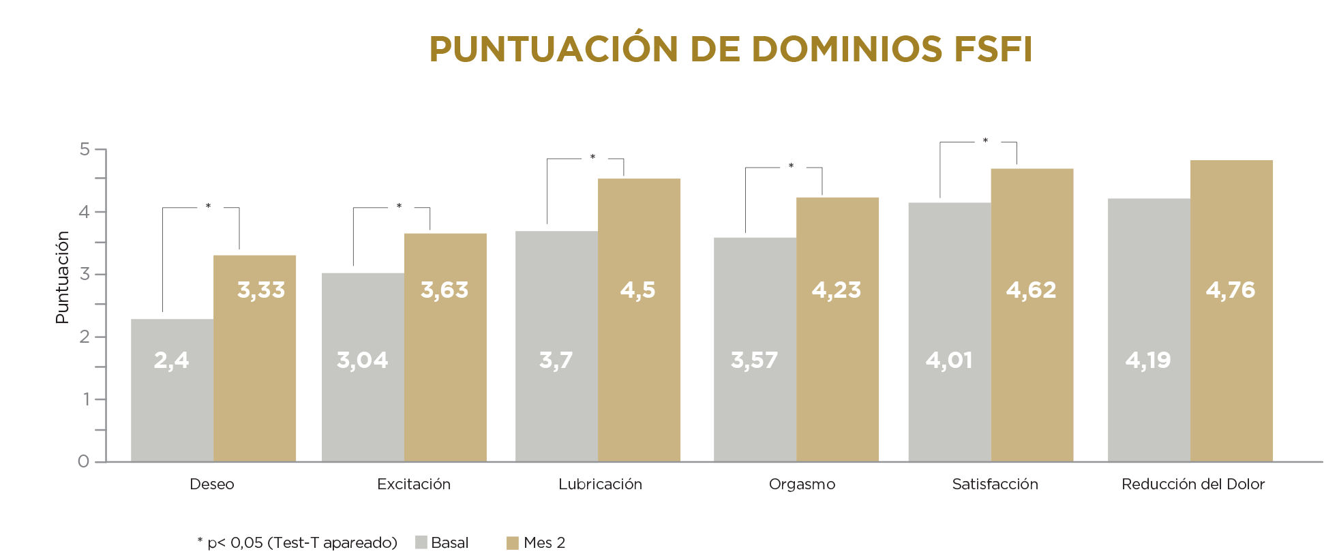
Libicare® aumenta el deseo, excitación, lubricación, orgasmo y satisfacción en las relaciones sexuales.
2
Vitalidad
Deseo Sexual
FSFI: Índice de Función Sexual Femenina

Slide 65
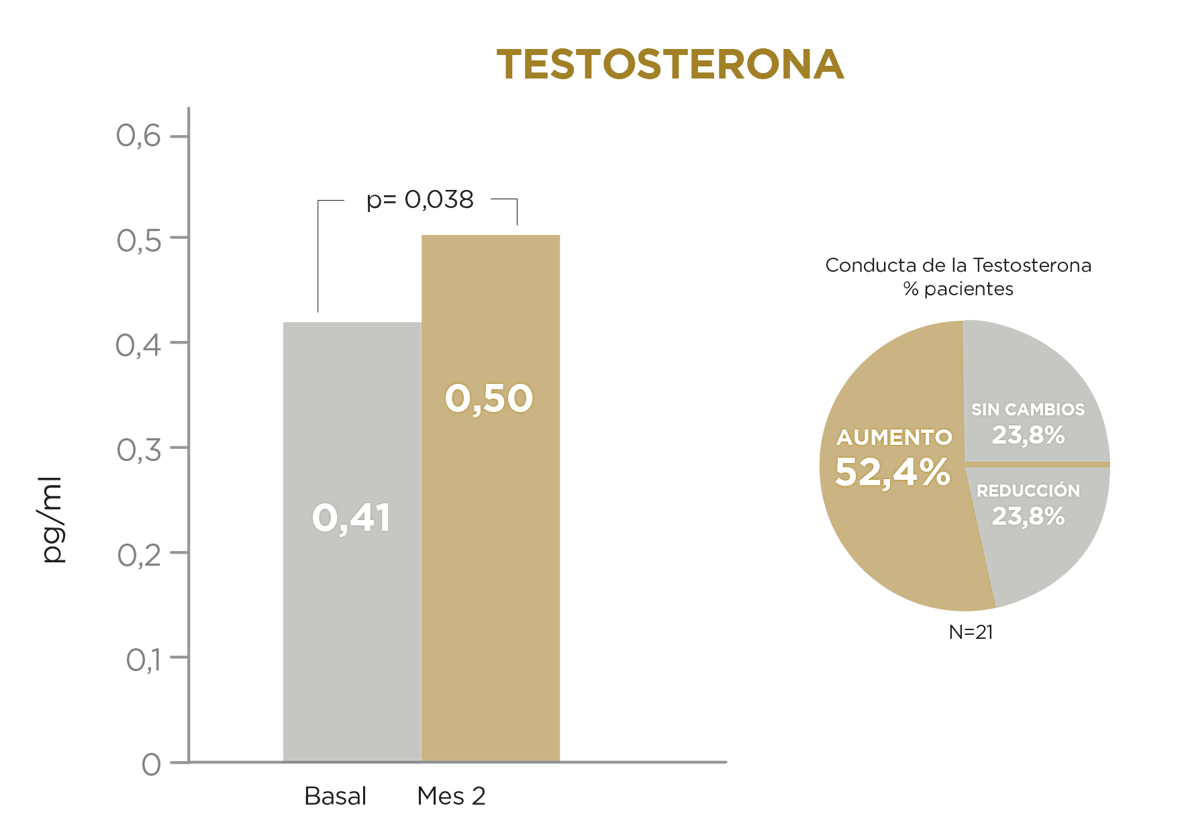
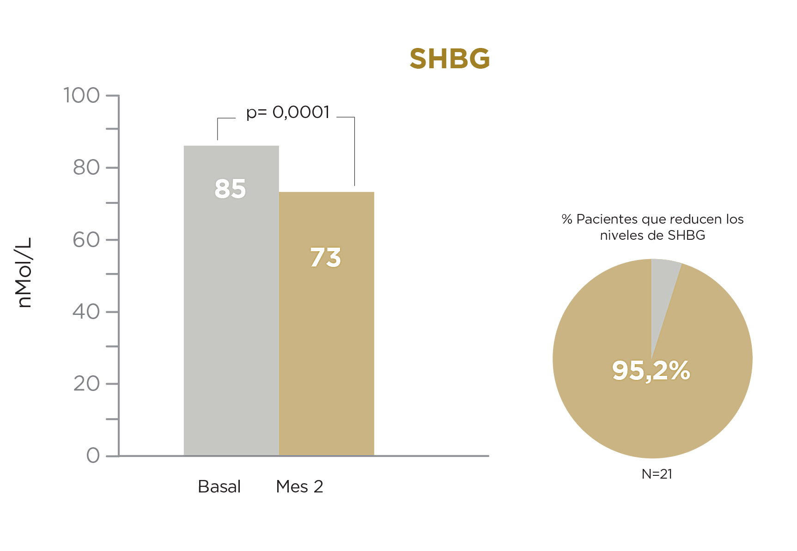
Libicare® aumenta los niveles de testosterona libre endógena y disminuye la SHBG* (la cual origina un incremento en la testosterona libre endógena)
2
Vitalidad
Deseo Sexual
Aumenta 52,4%
Disminuye 95,2%
*SHBG: Globulina fijadora de hormonas sexuales; Al disminuir la SHBG, incrementa la testosterona libre endógena, pudiendo así ejercer su función

Slide 66


2
Vitalidad
Deseo Sexual
Diseño del estudio
Estudio llevado a cabo en 80 centros de toda España
Mujeres de 45 – 65 años
(n=190)
Reclutamiento completado

Slide 67
Estudio LIBIDOBS – Resultados preliminares
2
Vitalidad
Deseo Sexual
Estudio observacional, prospectivo, no comparativo para describir la efectividad de LIBICARE® en mujeres con disminución del deseo y la excitación sexual en la vida real
Encuesta EVAS-M
(Escala de Valoración de la Actividad Sexual en la Mujer)
Consta de 8 preguntas de carácter cuantitativo donde se valora la satisfacción, el deseo, la excitación, la lubricación, el orgasmo, el dolor y la cercanía emocional y confianza con la pareja

Slide 68
2
Vitalidad
Deseo Sexual
Libicare® y Libicare Meno® aumentan la calidad de la actividad sexual en mujeres perimenopáusicas.
Escala EVAS-M
Mide la satisfacción, el deseo, la excitación, la lubricación, el orgasmo, el dolor y la cercanía emocional y confianza con la pareja
Aumento del 27,7% a los 2 meses de tratamiento
Aumento del 40,9 % a los 4 meses de tratamiento
Δ medio = 40,91 (30,71-51,10) *
Δ medio = 27,74 (21,76-33,72) *
* p<0,0001
* p<0,0001
Puntuación de la Escala de Valoración de la Actividad Sexual (EVAS-M) (datos pareados)
Δ % medio: Promedio del Cambio relativo= 100% x [(valor final-valor basal)/valor basal] de cada paciente
* Wilcoxon test

Slide 69


MANEJO INTEGRAL EN MENOPAUSIA
2
Vitalidad
Deseo Sexual

Slide 70



MANEJO INTEGRAL EN MENOPAUSIA
2
Vitalidad
Deseo Sexual
LIBIPILL
Trigonella foenum-graecum
Damiana
Tribulus terrestris
Fitosomas de Ginkgo biloba
Humulus lupulus L.
Cimicifuga racemosa
Vitaminas D. Grupo B
LIBIDOBS
Trigonella foenum-graecum
Tribulus terrestris
Vitaminas D. Grupo B
Selenio

Slide 71
MANEJO INTEGRAL EN MENOPAUSIA
3
Síntomas
PSICOEMOCIONALES
SINTOMATOLOGÍA PSICOEMOCIONAL
Problemas de concentración
Insomnio
Irritabilidad
Ansiedad
MENOPAUSIA
Nerviosismo
Depresión
Fatiga

Slide 72
REPOSO NOCTURNO: sofocos, insomnio, ansiedad
MANEJO INTEGRAL EN MENOPAUSIA
3
Síntomas
PSICOEMOCIONALES
Disminuye los sofocos nocturnos.
Contribuye a disminuir el tiempo necesario para conciliar el sueño.
Disminuye la irritabilidad, la ansiedad y el nerviosismo.
Luprenol
Cimicifuga
Damiana
Vitamina B6
Luprenol
Cimicifuga
Damiana
Melatonina
Con MELATONINA®, que ayuda a conciliar el sueño¹
1. Wurtman, R. J. (2014). Low doses of melatonin promote sleep onset and maintenance in older people–an update. US Neurol, 10(2), 117-9.

Slide 73

REPOSO NOCTURNO: sofocos, insomnio, ansiedad
MANEJO INTEGRAL EN MENOPAUSIA
3
Síntomas
PSICOEMOCIONALES
Gracias a que puede atravesar la BHE y actuar sobre el hipotálamo¹, alivia de los síntomas leves de estrés mental y para ayudar a dormir.²
Eficacia en sintomatología psicológica (nerviosismo, irritabilidad, alteraciones del sueño) y como antidepresivo^{2,3}
El único prenyl-flavonoide con capacidad estrogénica
1. López Larramendi JL. Toko-Gin Pract. 2018: 3-16.
2. Community herbal monograph on Humulus lupulus L., flos, EMA
3.-Losa F. Toko - Gin Pract 2018;: 17 - 26
Notes:
Con la sinergia LUPRENOL ®+ Cimicifuga racemosa, para la disminución de los sofocos nocturnos^{3,4}
1. López Larramendi JL. Toko-Gin Pract. 2018: 3-16.
2. Community herbal monograph on Humulus lupulus L., flos, EMA.
3. Aghamiri V, Mirghafourvand M, MohammadAlizadeh-Charandabi S, Nazemiyeh H. The effect of Hop (Humulus lupulus L.) on early menopausal symptoms and hot flashes: A randomized placebocontrolled trial. Complement Ther Clin Pract. 2016;23; 130-5
4. Henneicke-von Zepelin HH.. 60 years of Cimicifuga racemosa medicinal products : Clinical research milestones, current study findings and current development. Wien Med Wochenschr. 2017 May;167(7-8):147-159. doi: 10.1007/s10354-016-0537-z. Epub 2017 Feb 2.

Slide 74

MANEJO INTEGRAL EN MENOPAUSIA
3
Síntomas
PSICOEMOCIONALES
En el REPOSO NOCTURNO: sofocos, insomnio, ansiedad
Con MELATONINA®, que ayuda a conciliar el sueño¹
Interviene en el ciclo natural del sueño. Sus niveles son más altos por la noche.
Útil para tratar trastornos del sueño y para proporcionar alivio del insomnio y desfase horario.
Con Cimicifuga racemosa, disminuye el nerviosismo y la irritabilidad^{2,3}
Eficacia sobre la sintomatología psicológica (nerviosismo, irritabilidad, alteraciones del sueño) y como antidepresivo.^{2.} Actuación sobre receptores serotonina.
1. Wurtman, R. J. (2014). Low doses of melatonin promote sleep onset and maintenance in older people–an update. US Neurol, 10(2), 117-9.
2. Schmidt M, Polasek W, Käufeler R.: Efficacy and safety of Black Cocosh (Cimicifuga raemosa, Cimifemin®) in Menopause Discomfort: Survellance Study in Practical Terms. J Menopaause 2005; 12(1) (Editor for Austria ), 27-32 (edition for Switzerland), 30-34.
3.-Losa F. Toko - Gin Pract 2018;: 17 - 26

Slide 75
MANEJO INTEGRAL EN MENOPAUSIA
4
METABOLISMO, HUESO, PIEL
Menopausia y Piel
SINTOMATOLOGÍA EN
PIEL Y MUCOSAS
Pérdida de colágeno
2% anual
Sequedad piel
Envejecimiento Cutáneo
Sequedad Vaginal
MENOPAUSIA
Osteoporosis
Sequedad Ocular
RIESGO CARDIOVASCULAR
Cambio en la forma del
PERÍMETRO ABDOMINAL

Slide 76




METABOLISMO LENTO
MANEJO INTEGRAL EN MENOPAUSIA
4
METABOLISMO, HUESO, PIEL
Extracto seco de hojas de olivo – 20% hidroxitirosol / Zinc
Eficacia en el síndrome metabólico¹:
Contribuye a reducir el diámetro abdominal
Disminuye la presión sanguínea
Reduce la LDL y su oxidación
Contribuye al metabolismo de la carbohidratos y grasas
Disminuye la glucosa en sangre
Disminuye los niveles de TAG
HIDROXITIROSOL
Es un antioxidante muy potente (incluso más que la vitamina E)¹
Protección de la piel contra los radicales libres y el deterioro epidérmico causado por oxidación. Anti-envejecimiento
Prevención de la proliferación precancerosa en mama y colon²
2.-
Hermans MP et al. Antioxidants 2020, 9, 872.
Notes:
Hermans MP et al. Antioxidants 2020, 9, 872.
Lewington S et al., Lancet 2002 ; 360 :1903-1913
Aterosclerosis → se forma por la peroxidación de las LDL (oxidación LDL→ interactúan con los macrofagos y monocitos → acúmulos → ateromas)
¿Qué es el síndrome metabólico? Grupo de factores de riesgo de enfermedad cardiaca, diabetes y otros problemas de salud. Si tiene al menos tres de ellos, se llama síndrome metabólico. Estos factores de riesgo incluyen:
Obesidad abdominal. Tener demasiada grasa alrededor de la cintura es un factor de riesgo mayor para enfermedades del corazón que acumular demasiada grasa en otras partes del cuerpo
Tener un nivel alto de TAG
Tener un nivel bajo de colesterol HDL: porque ayuda a eliminar el colesterol de las arterias
Tener presión arterial alta: Si su presión arterial se mantiene alta en el tiempo, puede dañar su corazón
Tener un nivel alto de azúcar en la sangre en ayunas: El nivel de azúcar en la sangre levemente alto puede ser un signo temprano de diabetes

Slide 77
Otros efectos beneficiosos del LUPRENOL®
MANEJO INTEGRAL EN MENOPAUSIA
4
METABOLISMO, HUESO, PIEL
Perfil lipídico
↓ crecimiento de placas ateroscleróticas
↑ HDL. ↓ Triglicéridos
Masa ósea
Estimula los osteoblastos (↑ formación hueso)
Inhibe los osteoclastos (↓ resorción ósea)
Antiproliferativo y antiangiogénico:
bloqueo de DNA-polimerasa
Tejido Mamario
Más eficaz que las isoflavonas
Prevención de la proliferación precancerosa en mama y colon
HIDROXITIROSOL
Referencias: López Larramendi JL. Toko-Gin Pract. 2018: 3-16.
Notes:
siendo el 8-Prenilnaringenina 8PN el que tiene mayor poder estrogénico con unión tanto a receptores ERα como ERβ , teniendo una mayor acción el 2S(-)8-PN, siendo el único prenilflavonoide equiparable al 17β-estradiol (E2), confirmando una mayor especificidad de 8PN por receptores ERα (más del doble de afinidad) que por ERβ, promoviendo activación transcripcional en ERα con una potencia estrogénica 70-100 veces inferior al E2 y 20.000 veces menor sobre proliferación celular de tejidos reproductivos que E2. En comparación con las isoflavonas posee una afinidad sobre ERα similar a genisteína pero ejerce unas 100 veces más efecto que ésta y 10 veces más que el cumestrol, siendo menor la afinidad sobre ERβ, con menor activación que la genisteína, y por supuesto mucho menor que el E2. Por tanto, se considera al 8PN como un agonista parcial de ERα.
Perfil lipídico: produce un incremento de los niveles de HDL-colesterol (a contraposición de E2), sin originar cambios de colesterol total, LDL-colesterol ni de triglicéridos; sólo la concentración mayor de 8PN origina estimulación de gonadotropinas, comparable a E2. Reducción del espesor de la íntima endotelial de artería carótida y una inhibición del crecimiento de placas de ateriosclerosis.
Masa ósea: de forma similar a E2 , reduce la excreción urinaria de hidroxiprolina, marcador directamente relacionado con degradación de matriz ósea, y que las densidades minerales óseas se elevaron y fueron similares tras ambos tratamientos (8PN y E2). Posee efecto moderadamente superior a la genisteína pero inferior al E2 en densidad mineral ósea. Concluyendo que el 8PN posee efecto favorecedor de masa ósea por estimulación de osteoblastos e inhibición de la resorción ósea de los osteoclastos mediante actuación sobre ERα, y no a través de ER β, con una eficacia superior a las isoflavonas e inferior al E2.
Otros efectos : la ingestión de XN que tomamos con cada administración de extracto estandarizado en 8PN, va a aportar un plus más de actividad al producto con efectos beneficiosos contrastados del XN .
- Reductor niveles de triglicéridos (a nivel de inhibición enzima diacilglicerol diaciltransferasa y de secreción de apolipoproteína-B).
- Antioxidante potente, captador de radicales libres (acción sobre anión superóxido, con elevada actividad ORAC sobre radicales hidroxilo y peroxilo, y preventivo de la formación LDL-oxidado)
- Antiinfeccioso (efectos: antibacteriano, antifúngico, antiviral y antiprotozoario)
- Antiinflamatorio (inhibición COX-1 y COX-2, con bloqueo de formación prostaglandinas)
- Antiproliferativo y antiangiogénico: con actuación inhibidora dosis-dependiente sobre proliferación de células de cáncer de mama (MCF-7 y MDAMB 231), de colon (HT-29), de próstata (LNCaP y PC-3), de ovario (A-2780) y de leucemia (HL-60), inhibe el crecimiento a baja concentración, rango micromolar ; esta acción se correlaciona con un bloqueo de DNA-polimerasa.
Prevencion cancerogénesis:
Modula la ruta metabólica de conversión de E2 en metabolitos promotores de cáncer e inhibe biotransformaciones malignas, siendo capaz de inhibir potenciales metástasis de la mama.
Inhibe angiogénesis in vitro e in vivo, utilizando 50 μg, la mitad de la dosis terapéutica, tiene actividad antiproliferativa exenta de toxicidad, especialmente sobre células PC-3 de cáncer próstata y UO.31 de carcinoma renal, sobre las cuales ejerce inhibición de proliferación dosis-dependiente. No solo este producto resulta seguro sino que puede ejercer una acción protectora de tumor mamario frente a carcinógenos.
En comparación con isoflavonas, sobre ERα tiene una afinidad de unión similar a genisteína pero promueve una actividad transcripcional 100 veces superior a ésta. Sobre ERβ sin embargo en cuanto a afinidad y actividad de respuesta, resulta más potente la genisteína. Ejerce un mayor efecto sobre la sintomatología menopausica que la genisteína.

Slide 78



Sinergia Luprenol® + Hidroxitirosol
MANEJO INTEGRAL EN MENOPAUSIA
4
METABOLISMO, HUESO, PIEL
Extracto seco de hojas de olivo – 20% hidroxitirosol / Zinc
Eficacia en el síndrome metabólico¹:
Como consecuencia²:
Reducción de las enfermedades coronarias
  (↓ aterosclerosis por su actividad antioxidante y antiinflamatoria)
Reducción de la mortalidad por accidentes cardiovasculares.
Antitrombótico y Antioxidante-Neuroprotector
actúa por diferentes mecanismos de reparación del daño cerebral causado por el ICTUS:
- Disminuye la agregación plaquetaria y aumenta la prostaciclina
- Reduce la peroxidación lipídica (MDA) y la muerte celular (LDH)
- Reduce la enzima inducible por iNOS y COX2 y por tanto la producción de peroxinitrito
(NO2- + NO3-) y prostaglandina PGE2
- Aumenta los niveles protectores de glutatión reducido (GSH) y glutatión
reductasa / transferasa (GSSGrd / GSHtf)
HIDROXITIROSOL
Es un antioxidante muy potente (incluso más que la vitamina E)¹
Hermans MP et al. Antioxidants 2020, 9, 872.
Notes:
Hermans MP et al. Antioxidants 2020, 9, 872.
Lewington S et al., Lancet 2002 ; 360 :1903-1913
Aterosclerosis → se forma por la peroxidación de las LDL (oxidación LDL→ interactúan con los macrofagos y monocitos → acúmulos → ateromas)
¿Qué es el síndrome metabólico? Grupo de factores de riesgo de enfermedad cardiaca, diabetes y otros problemas de salud. Si tiene al menos tres de ellos, se llama síndrome metabólico. Estos factores de riesgo incluyen:
Obesidad abdominal. Tener demasiada grasa alrededor de la cintura es un factor de riesgo mayor para enfermedades del corazón que acumular demasiada grasa en otras partes del cuerpo
Tener un nivel alto de TAG
Tener un nivel bajo de colesterol HDL: porque ayuda a eliminar el colesterol de las arterias
Tener presión arterial alta: Si su presión arterial se mantiene alta en el tiempo, puede dañar su corazón
Tener un nivel alto de azúcar en la sangre en ayunas: El nivel de azúcar en la sangre levemente alto puede ser un signo temprano de diabetes

Slide 79



SALUD ÓSEA
MANEJO INTEGRAL EN MENOPAUSIA
4
METABOLISMO, HUESO, PIEL
Con VITAMINA D3, que ayuda a prevenir la osteoporosis
Sinergia Luprenol®+ Cimicífuga + Vitamina D
Sánchez A, et al. Papel del calcio y de la vitamina D en la salud ósea (parte I). Reemo 2002;11(6):201-17
Notes:
Revista de Fitoterapia 2004; 4 (2): PI-PF, 139-147; 2. Lewington S et al., Lancet 2002 ; 360:1903-1913
Sánchez A, et al. Papel del calcio y de la vitamina D en la salud ósea (parte I). Reemo 2002;11(6):201-17

Slide 80

ENVEJECIMIENTO DE LA PIEL
MANEJO INTEGRAL EN MENOPAUSIA
4
METABOLISMO, HUESO, PIEL
Sinergia Luprenol® + Hidroxitirosol + Selenio
Protege la piel del envejecimiento
Hidroxitirosol = aclaramiento de las manchas
Protección de la piel contra los radicales libres y el deterioro epidérmico causado por oxidación. Anti-envejecimiento
Lúpulo = síntesis de colágeno

Slide 81

MANEJO INTEGRAL EN MENOPAUSIA
4
METABOLISMO, HUESO, PIEL
En el metabolismo lento, salud ósea y piel
Con Extracto seco de hojas de olivo (20% hidroxitirosol), que previenen el síndrome metabólico y disminuye el riesgo cardiovascular.¹
Con VITAMINA D3, que ayuda a prevenir la osteoporosis ², junto con LUPRENOL® y CIMICIFUGA
Y con Zn, que refuerza el sistema inmune y contribuye al mantenimiento de un metabolismo normal.
Revista de Fitoterapia 2004; 4 (2): PI-PF, 139-147; 2. Lewington S et al., Lancet 2002 ; 360:1903-1913
Sánchez A, et al. Papel del calcio y de la vitamina D en la salud ósea (parte I). Reemo 2002;11(6):201-17

Slide 82



MANEJO INTEGRAL EN MENOPAUSIA
Sofocos DIA y NOCHE:
Sinergia Luprenol®
+ Cimicifuga racemosa
Reposo nocturno:
sofocos, insomnio, ansiedad
DIA y NOCHE:
Metabolismo lento, prevención de osteoporosis y envejecimiento piel
Energía, vitalidad y deseo sexual

Slide 83


Según datos de la AEEM, publicado en IM Farmacias.
NO DEBEMOS PERMITIR QUE NINGUNA DE NUESTRAS PACIENTES QUE PRESENTEN SINTOMATOLOGÍA
NO RECIBAN TRATAMIENTO
DISPONEMOS de MULTIPLES ESTRATEGIAS

Slide 84

MANEJO INTEGRAL EN MENOPAUSIA
Trigonella foenum-graecum
Damiana
Tribulus terrestris
Fitosomas de Ginkgo biloba
Vitamina B3
Vitamina B2
Vitamina B1
Selenio
Hidroxitirosol
Vitamina D3
Trigonella foenum-graecum
Humulus lupulus L.
Cimicifuga racemosa
Hidroxitirosol
Melatonina
Vitamina B6
Zinc

Slide 85


MANEJO INTEGRAL EN MENOPAUSIA
Libicare Meno te ayuda al manejo de todos los signos y los síntomas de la menopausia, durante las 24 horas del día.
Ayuda a afrontar los síntomas que más preocupan: SOFOCOS, SUDORACIÓN NOCTURNA, FALTA DE VITALIDAD Y ANSIEDAD, INSOMNIO, DESEO SEXUAL ,RIESGO CARDIOVASCULAR
Ingredientes de origen natural, 100% libre de hormonas.

Slide 86
Gracias
Carpe diem

